Slide 1


ОСНОВНО УЧИЛИЩЕ „ИВАН ВАЗОВ”
с. УСТРЕМ, общ. ТОПОЛОВГРАД
КОНКУРСНА ПРОЦЕДУРА 33.23-2024,
ПРОЕКТ „ЗАЕДНО ЖИВЕЕМ, УЧИМ И ТВОРИМ“
ДОГОВОР № БС33.23-2-018/ 22.08.2024 г.
Конкурсна процедура 33.23-2024
„Настоящият документ е изготвен с финансовата помощ на Центъра за образователна интеграция на децата и учениците от етническите малцинства (ЦОИДУЕМ) и Бенефициерът носи цялата отговорност за съдържанието на настоящия документ и при никакви обстоятелства не може да се приеме като официална позиция на Министерство на образованието и науката и ЦОИДУЕМ“.

Slide 2

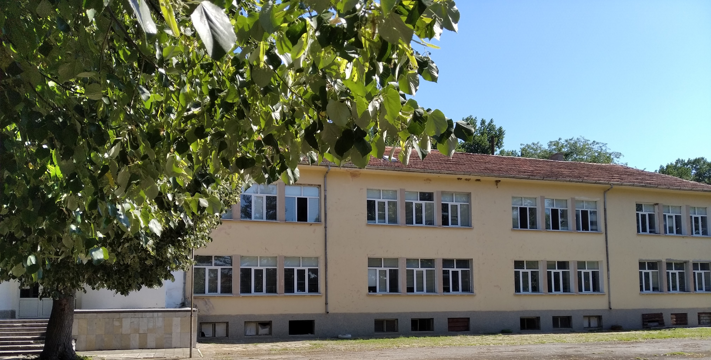
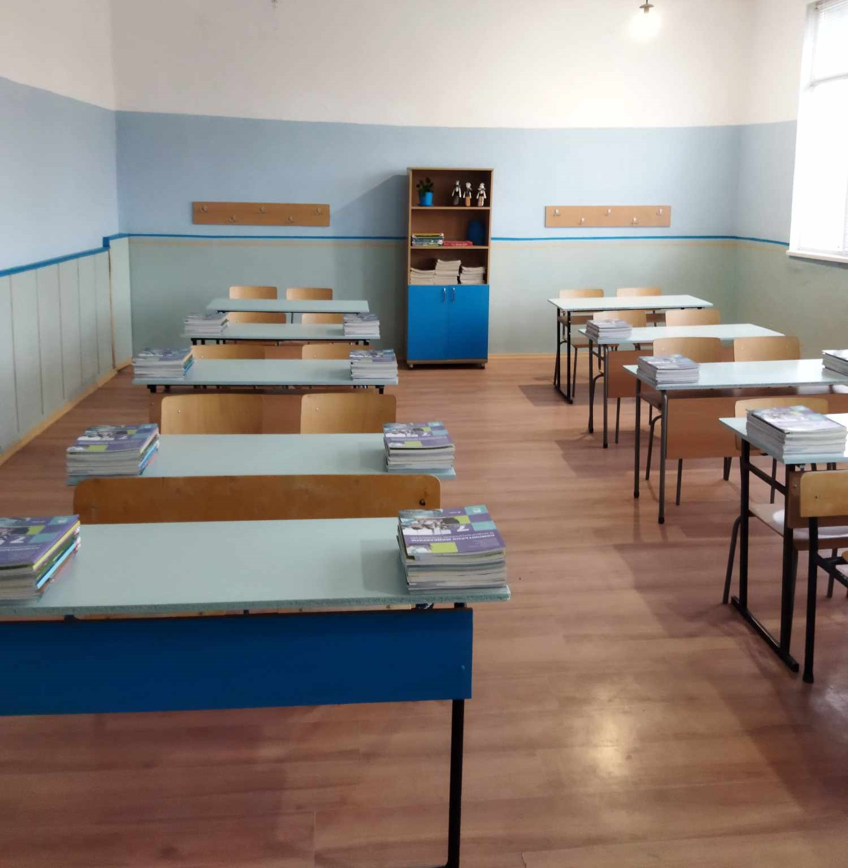
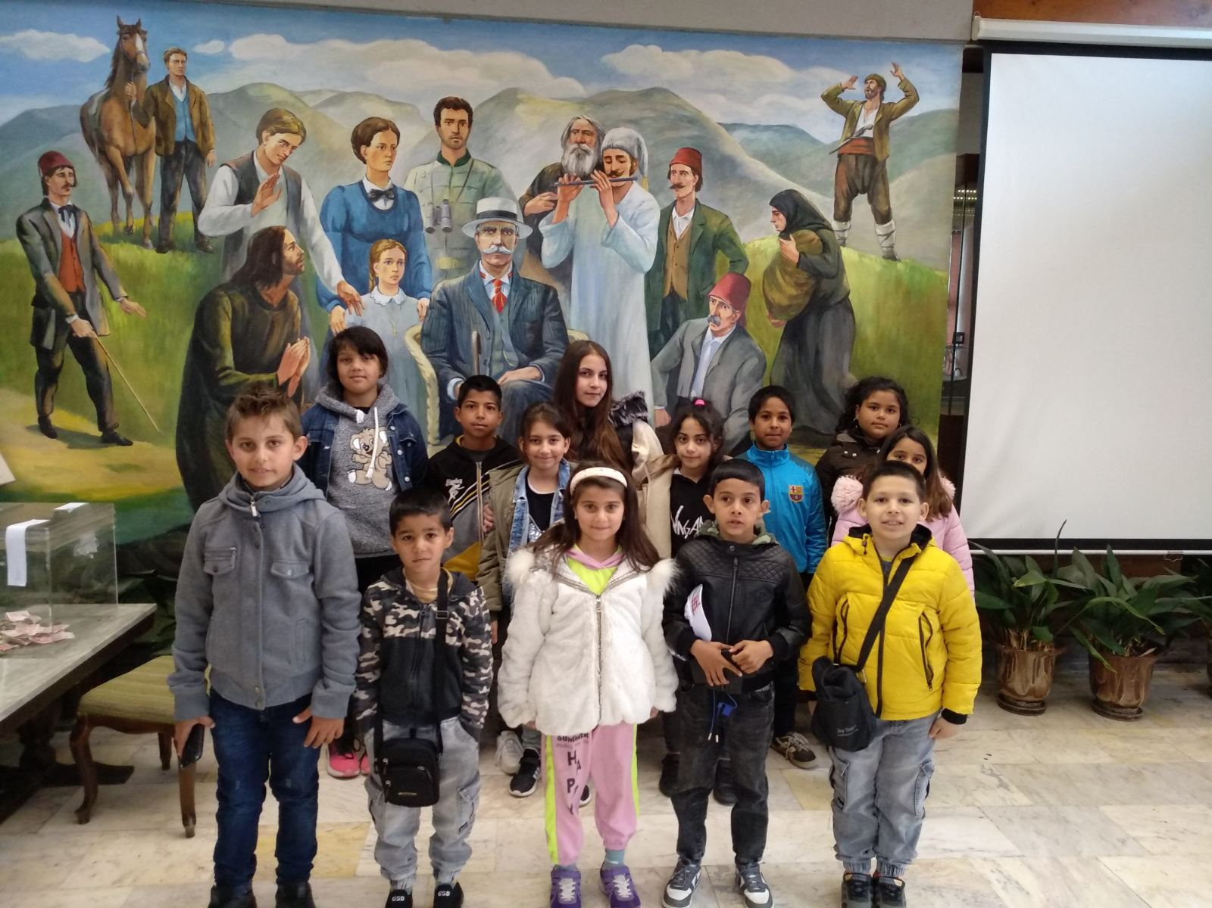
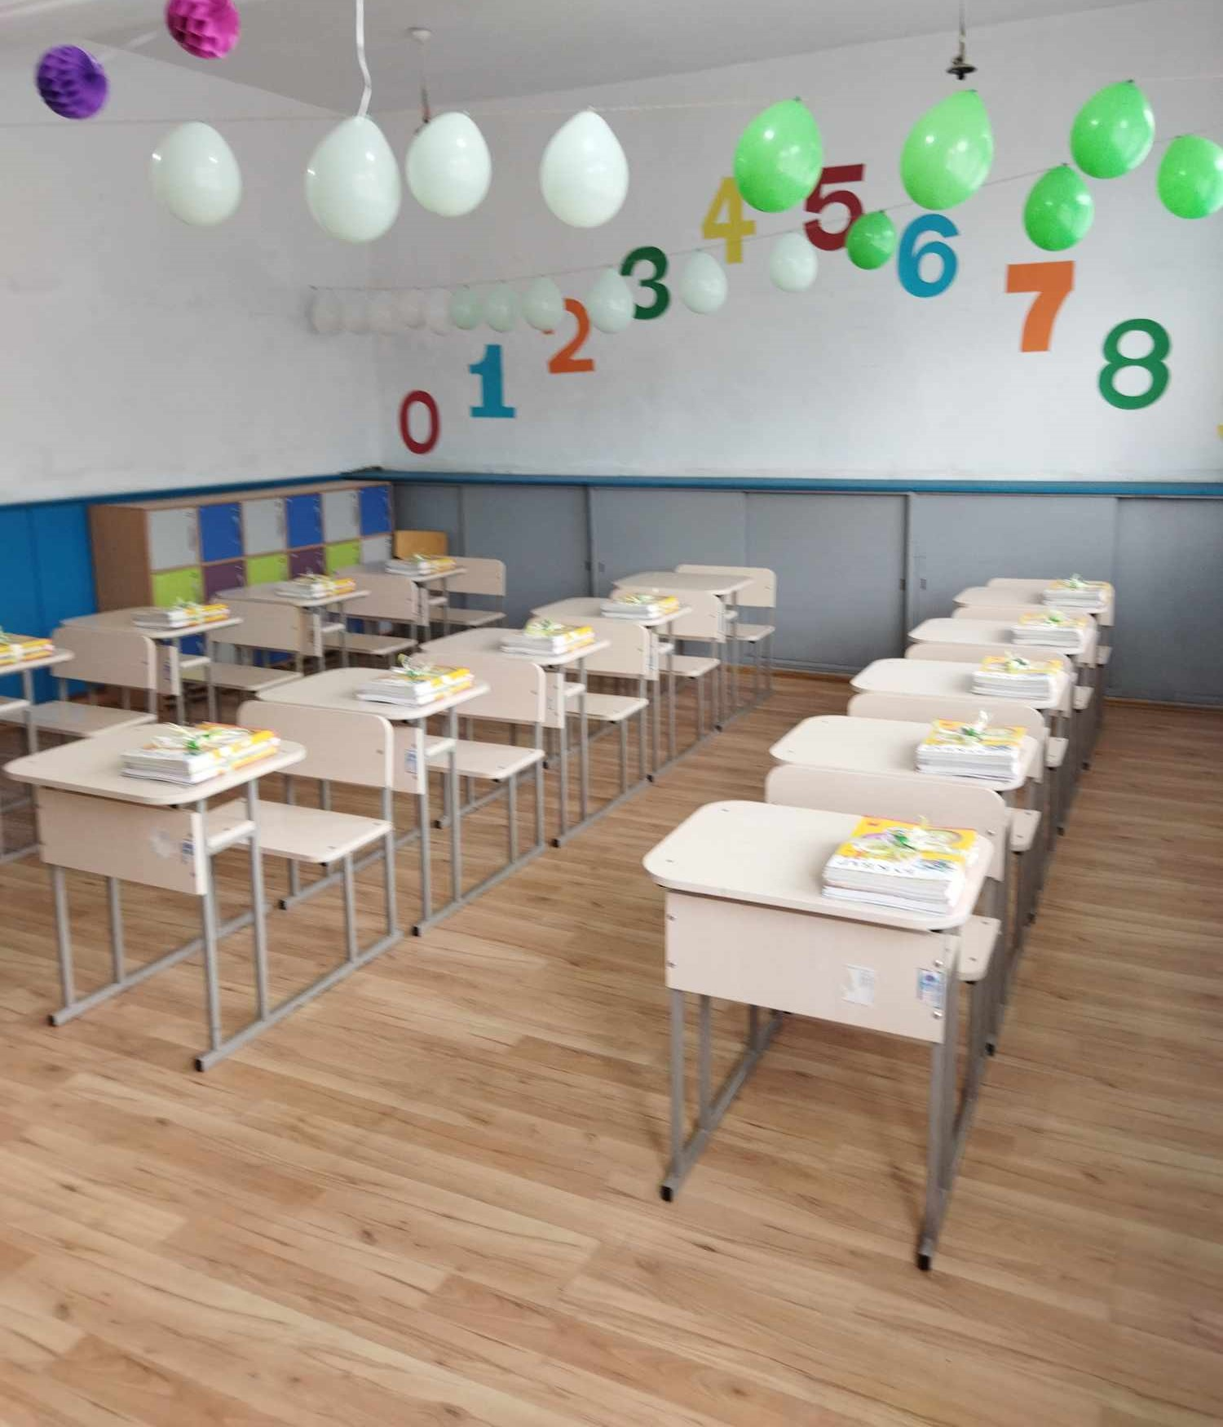
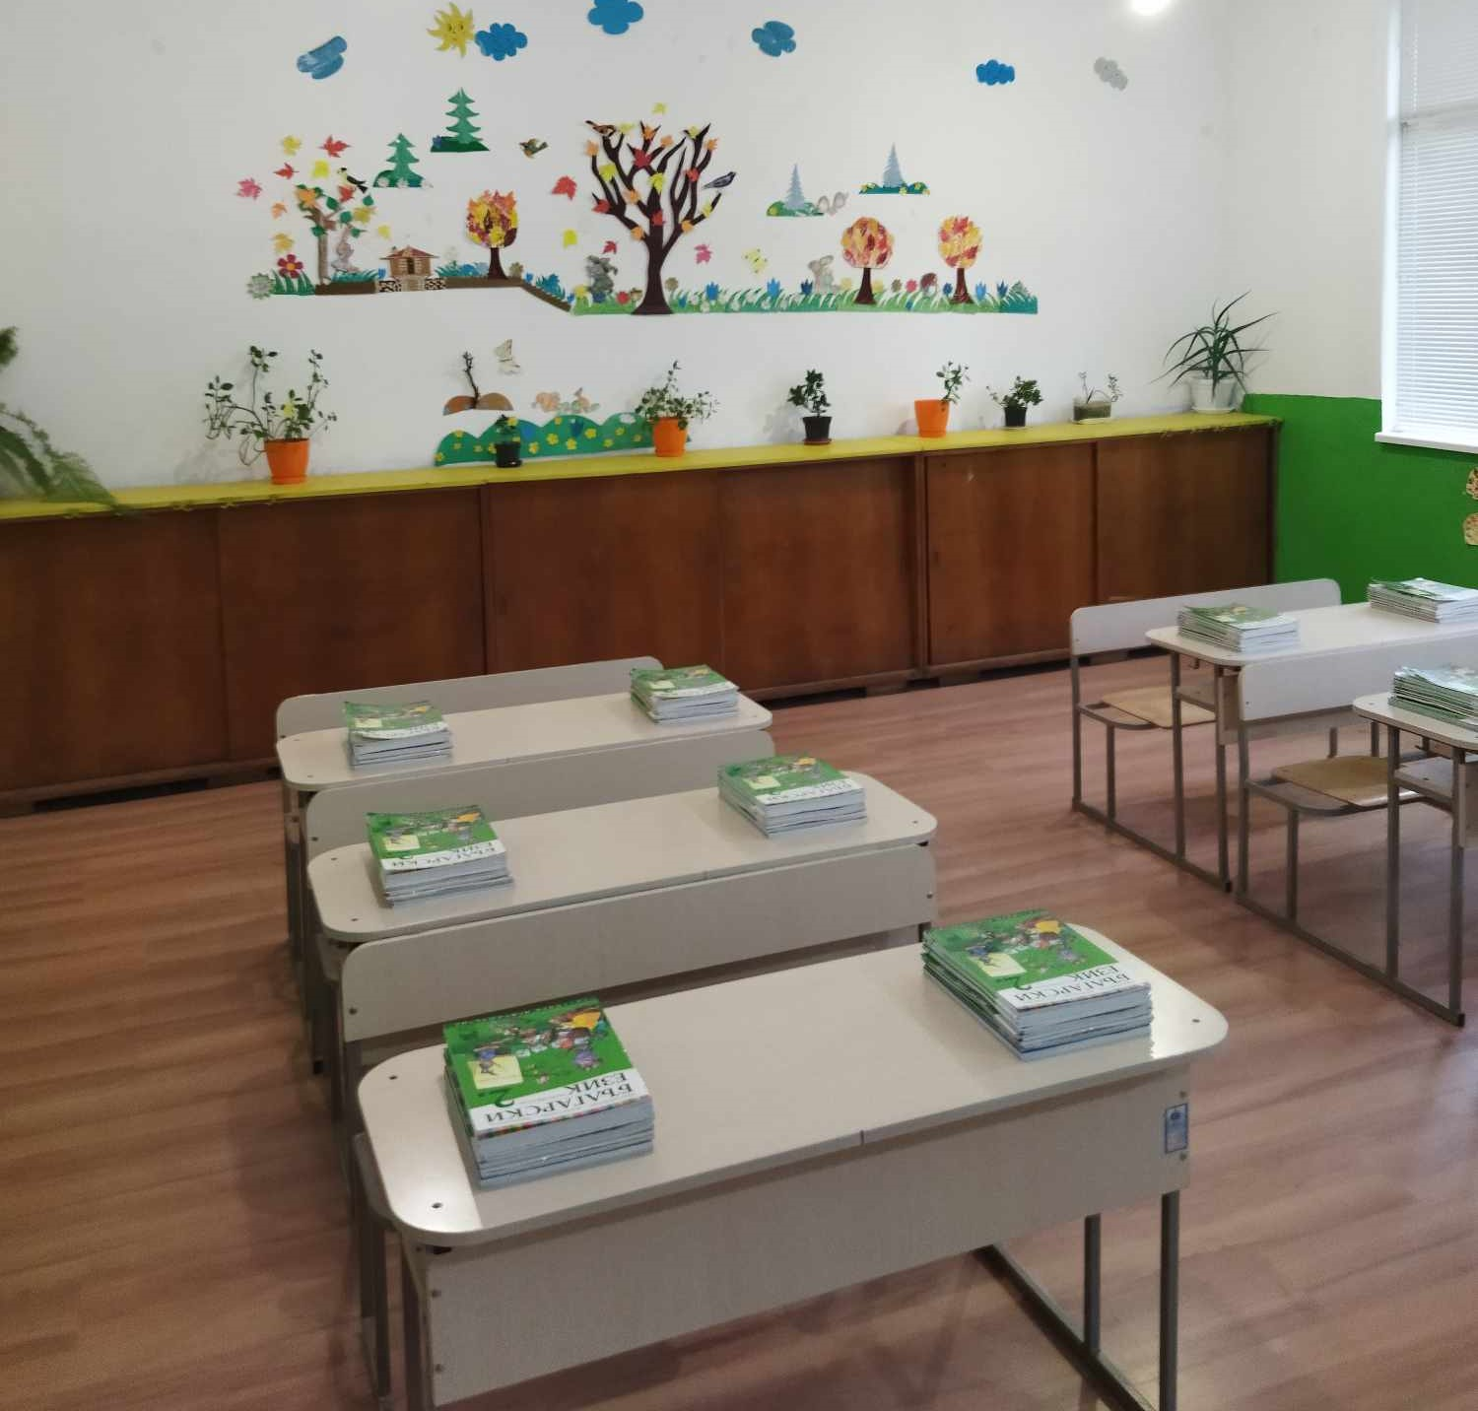
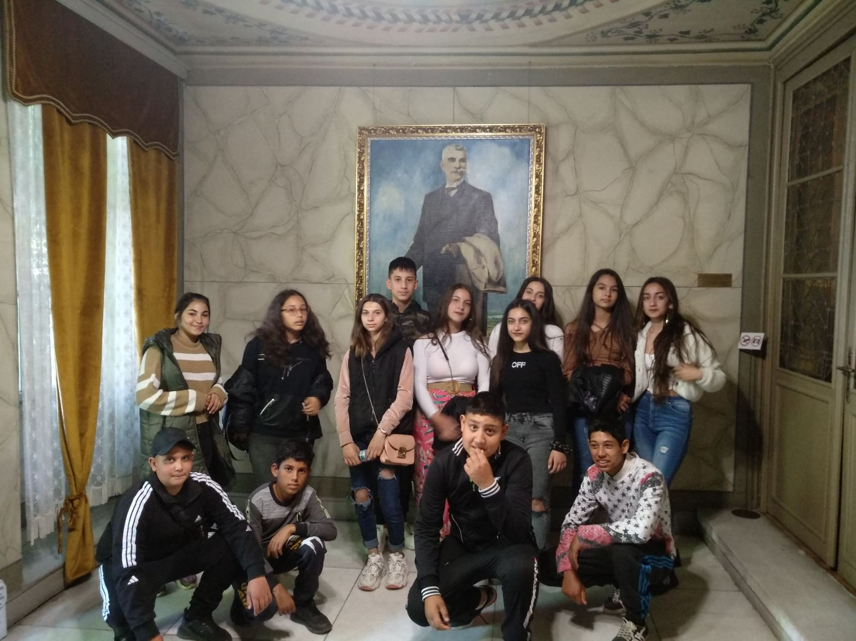
ОСНОВНО УЧИЛИЩЕ „ИВАН ВАЗОВ”

Slide 3
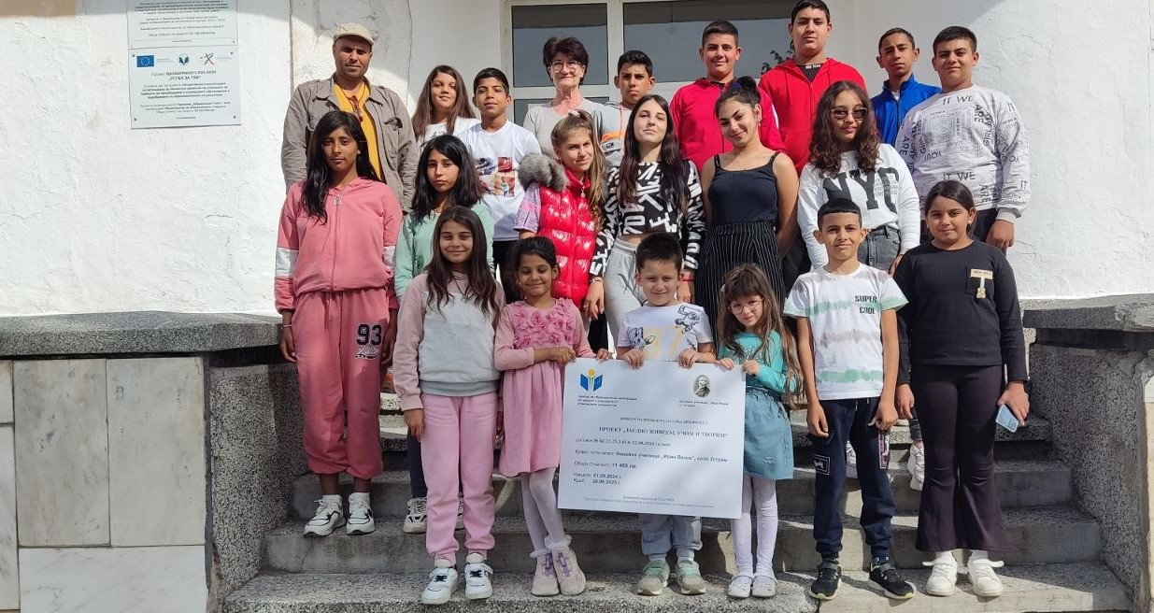
ПРОЕКТ „ЗАЕДНО ЖИВЕЕМ, УЧИМ И ТВОРИМ“
Целевата група по проекта включва:
20 ученици от начален и прогимназиален етап (разпределени в два клуба);
двама ръководители на клубовете- педагогически специалисти от училището;
11 педагогически специалисти- за включване в обучение;
Непреки участници- 50 ученици, 20 родители, представители на местната власт, общественици.

Slide 4
ПРОЕКТ „ЗАЕДНО ЖИВЕЕМ, УЧИМ И ТВОРИМ“
Основна цел:
Формиране на интеркултурна компетентност у подрастващите – комплекс от знания, умения, способи за дейност, ценностни ориентации, качества на личността, даващи възможност за позитивно взаимодействие с представители на различни култури.

Slide 5
ПРОЕКТ „ЗАЕДНО ЖИВЕЕМ, УЧИМ И ТВОРИМ“
Дейност 2: Дейности за разработване и въвеждане на иновативни педагогически (дидактически и възпитателни) форми за интеркултурно образование в образователните институции в системата на предучилищното и училищното образование:
Сформиране на творчески клуб „Словото“:
  Списване и издаване на ежемесечен училищен вестник „Възрожденски устрем“;
  Издаване на книга в хартиен вариант, включваща личното творчество на учениците от целевата група- стихове, проза, илюстрации.
  Екскурзия с учебна цел- посещение на библиотека „Петко Р. Славейков“- Велико Търново

Slide 6
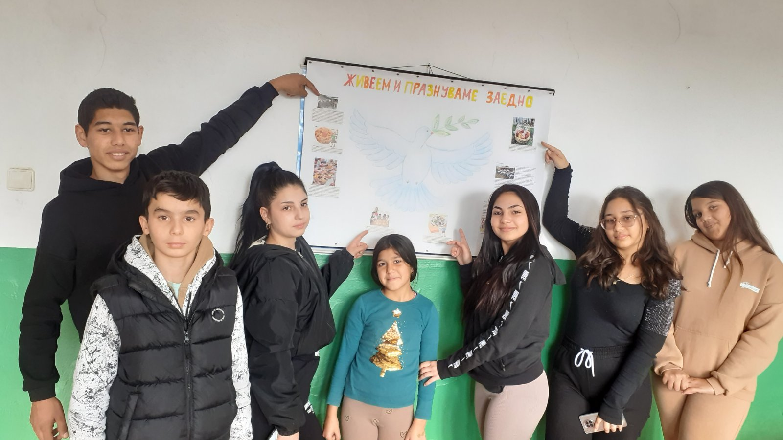
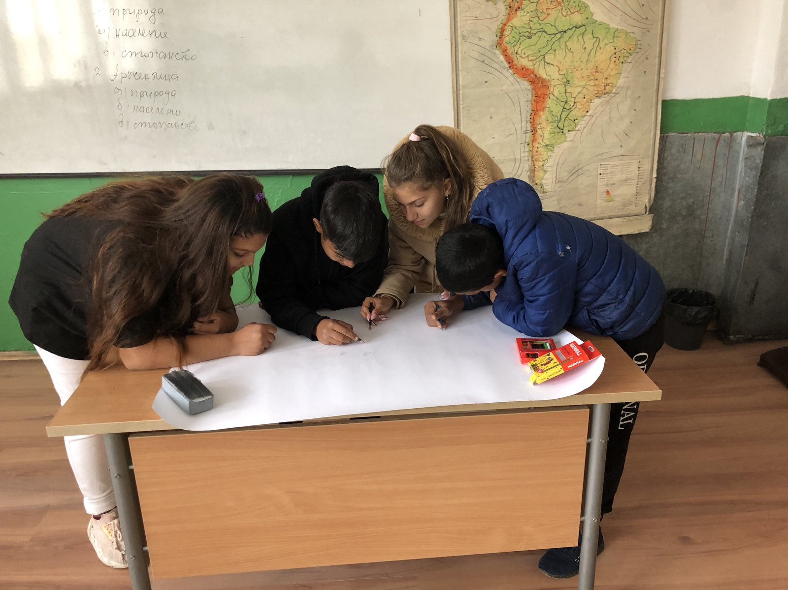
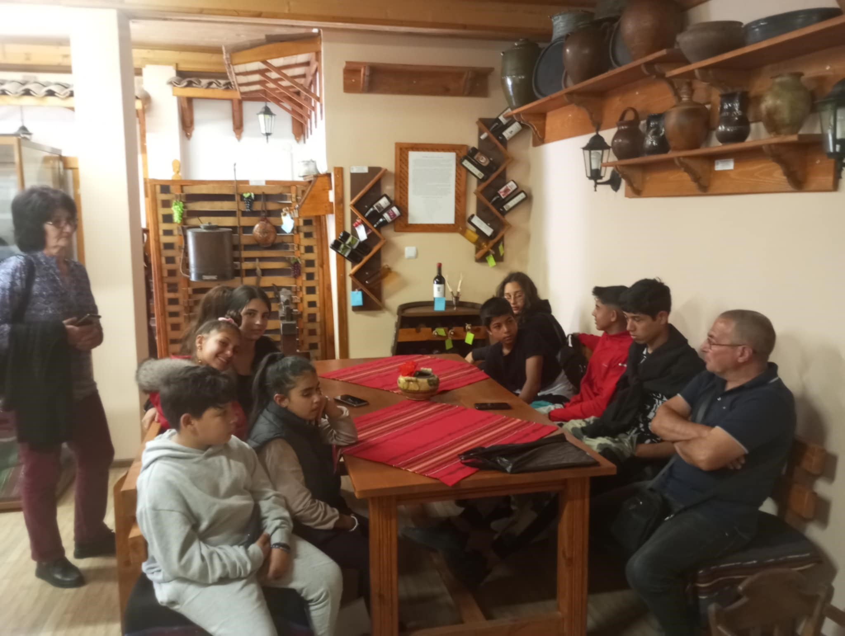
ПРОЕКТ „ЗАЕДНО ЖИВЕЕМ, УЧИМ И ТВОРИМ“
Дейност 4: Изследователски дейности, свързани със запазване на културното наследство и етнокултурното многообразие в регионален и национален аспект:
Сформиране на изследователски клуб „От тук започва моята България“:
1. Събирателска дейност: песни, приказки, легенди, обичаи и благословии, елементи на традиционни носии, характерни за ромския и българския етнос.
2. Изработване на презентация и заснемане на филм за дейността на клуба.
3. Екскурзия с учебна цел до Етнографски музей- Велико Търново

Slide 7
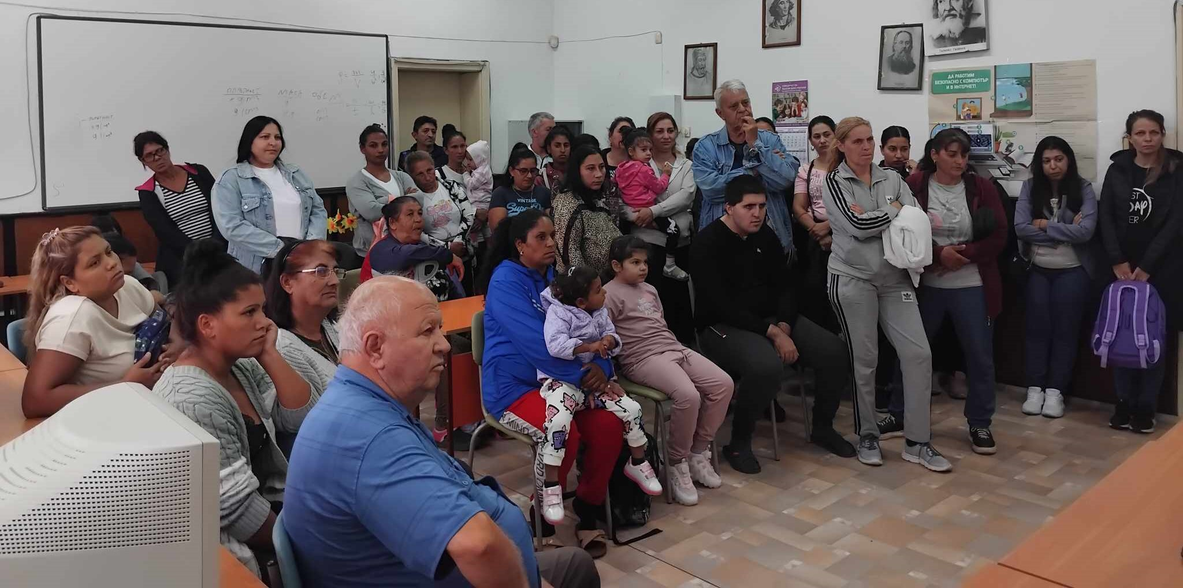
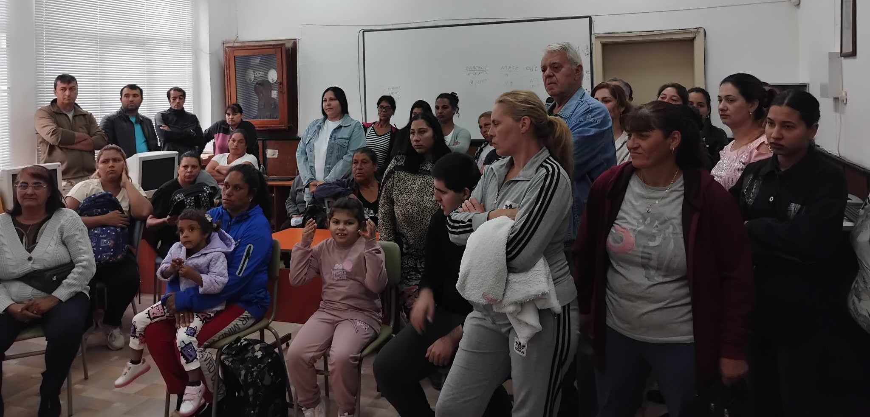
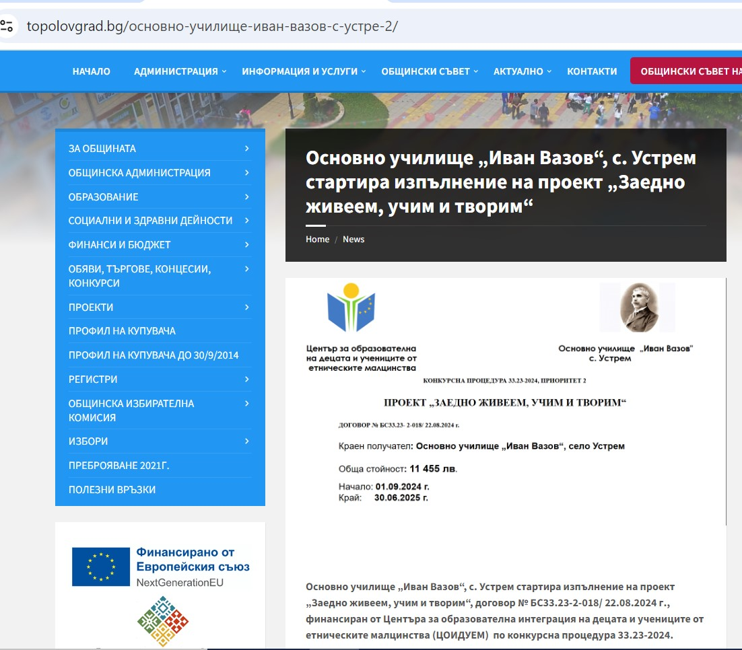
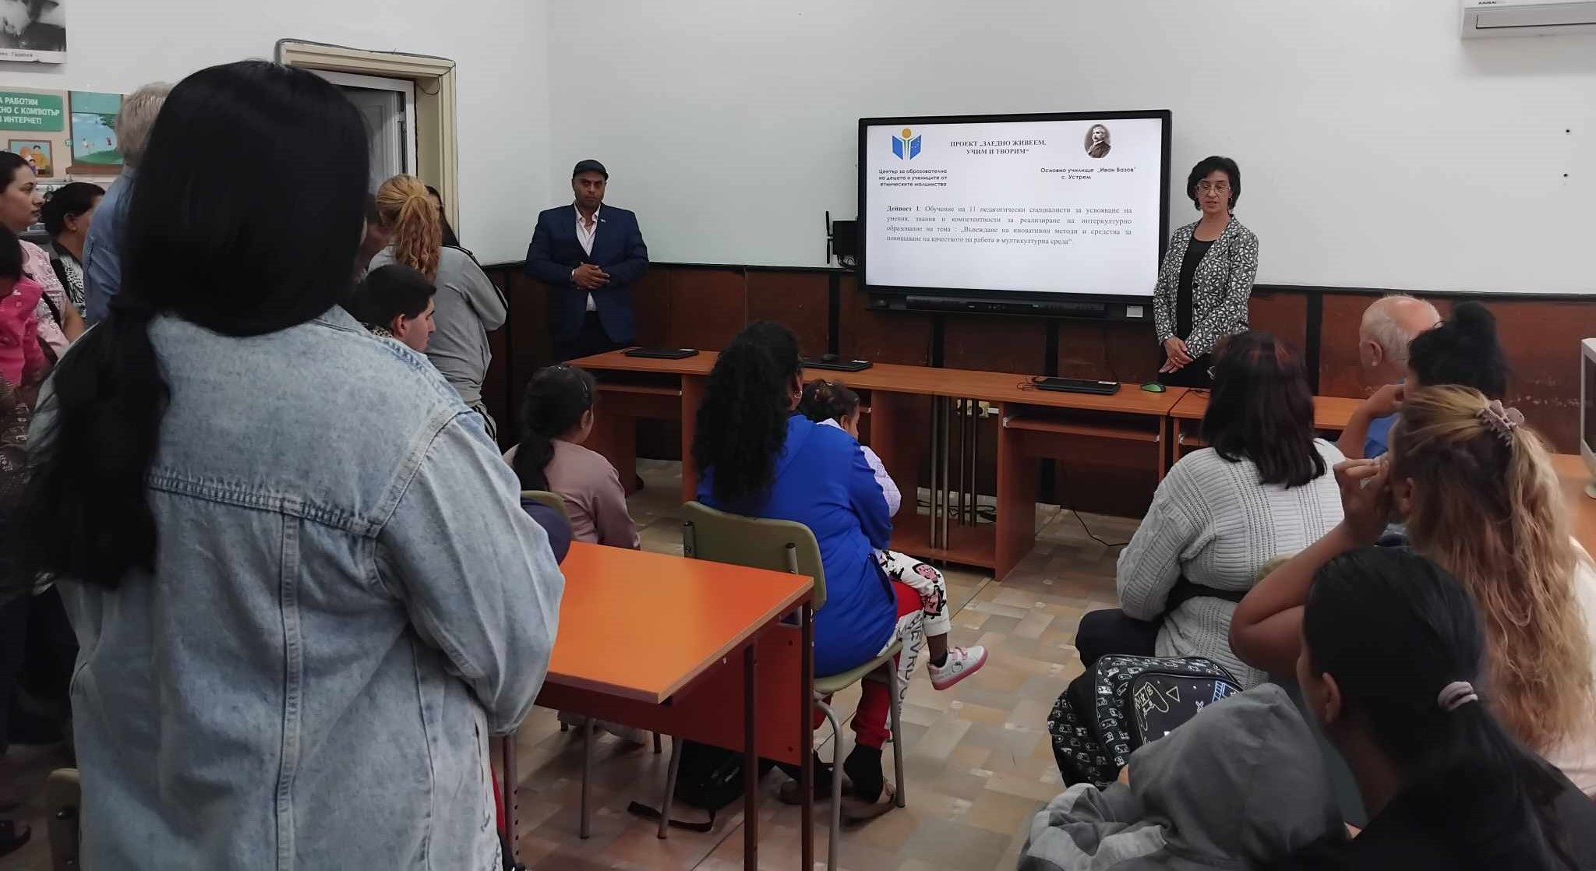
ИНФОРМАЦИОННА КАМПАНИЯ

Slide 8
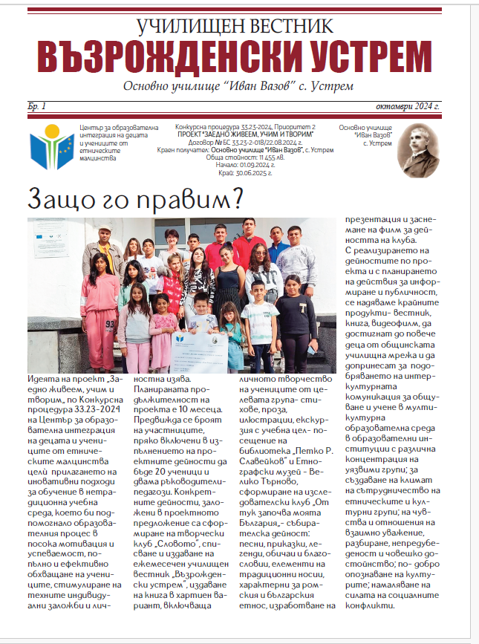
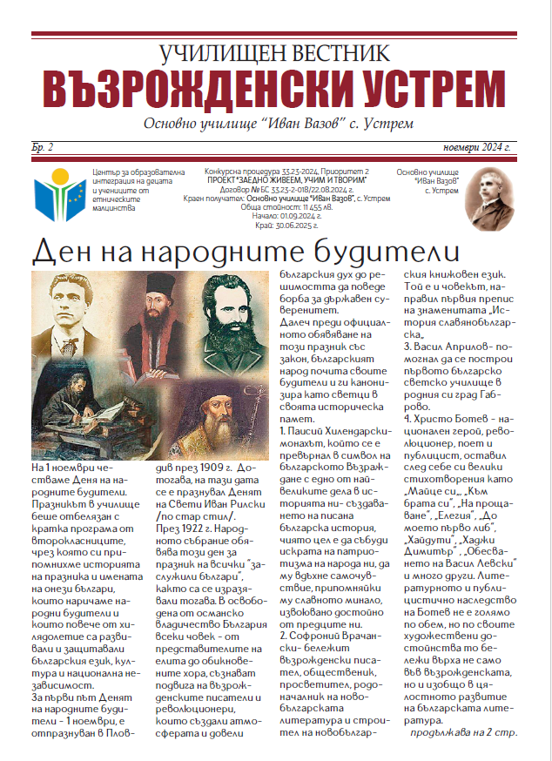
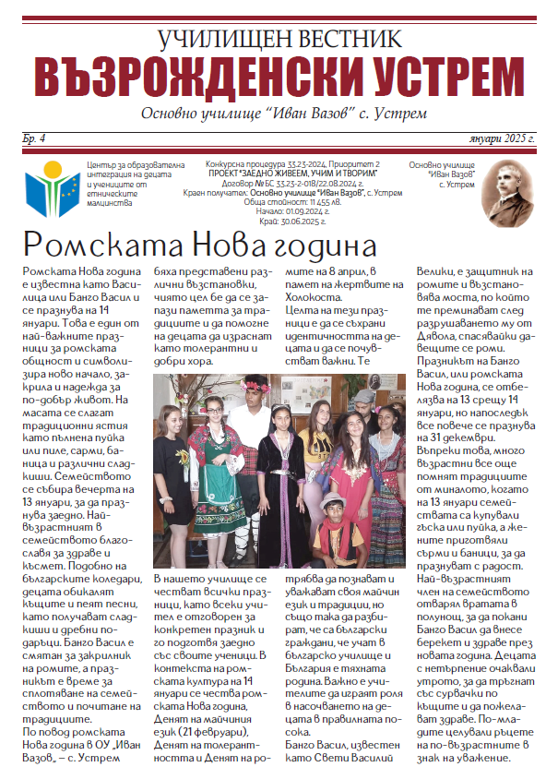
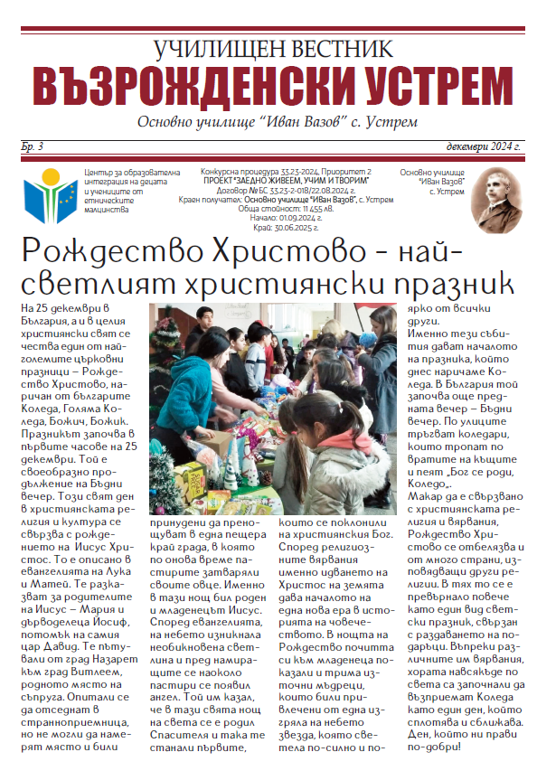
КАКВО ПОСТИГНАХМЕ
УЧИЛИЩЕН ВЕСТНИК „ВЪЗРОЖДЕНСКИ УСТРЕМ“

Slide 9
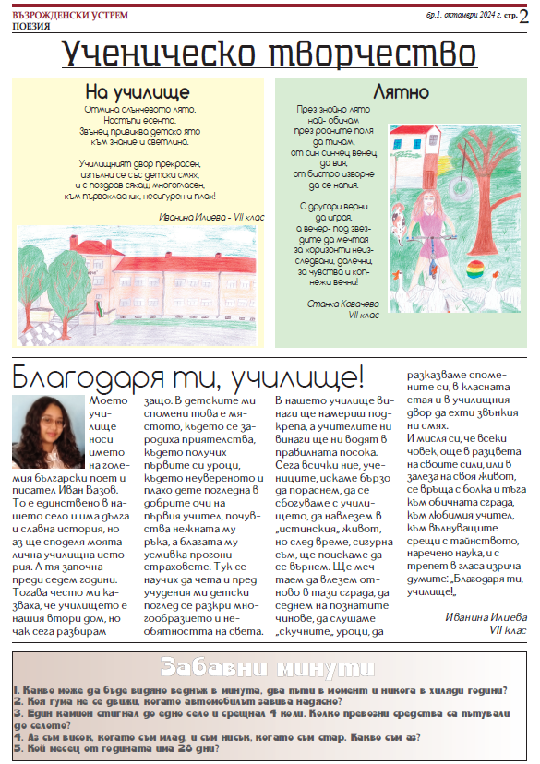
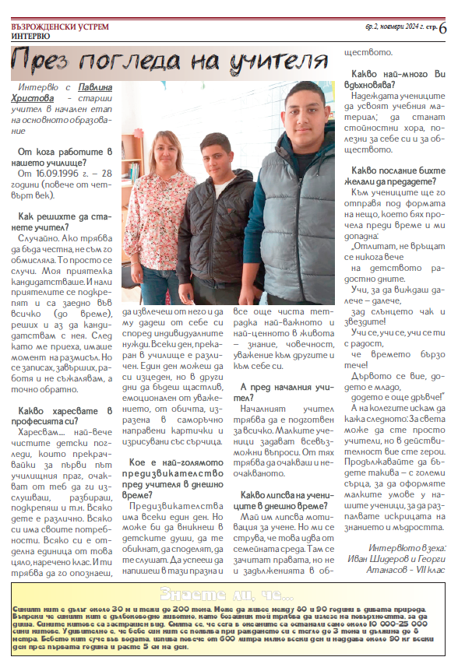
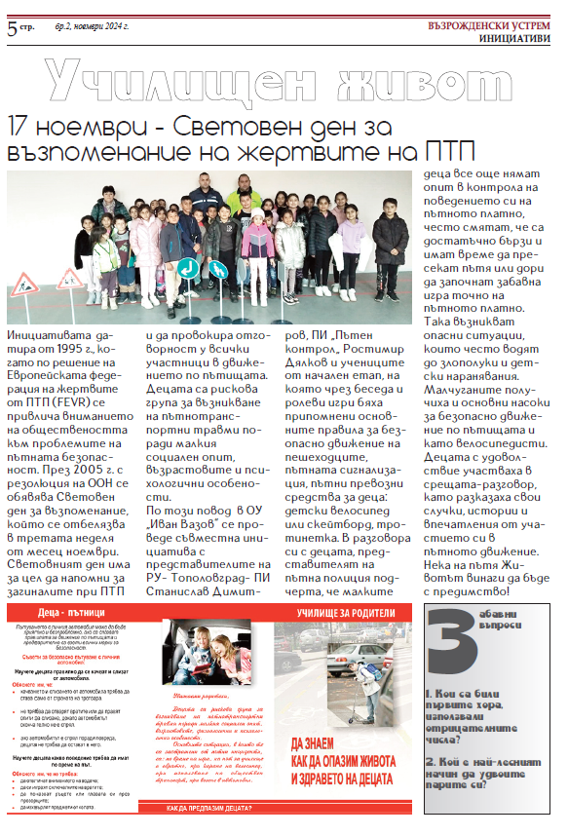
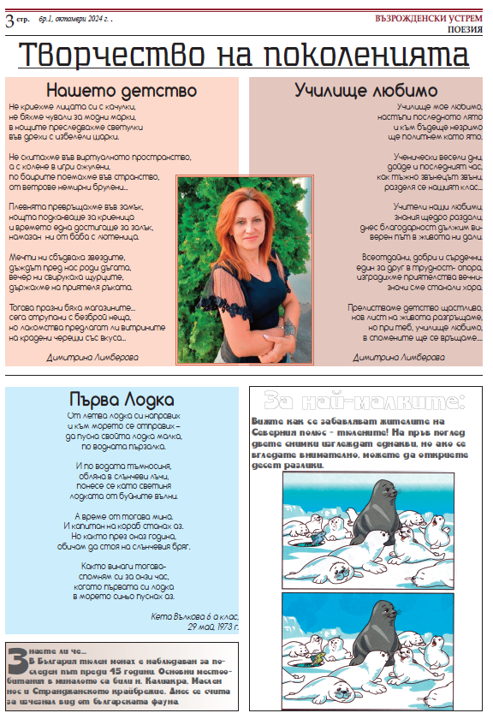
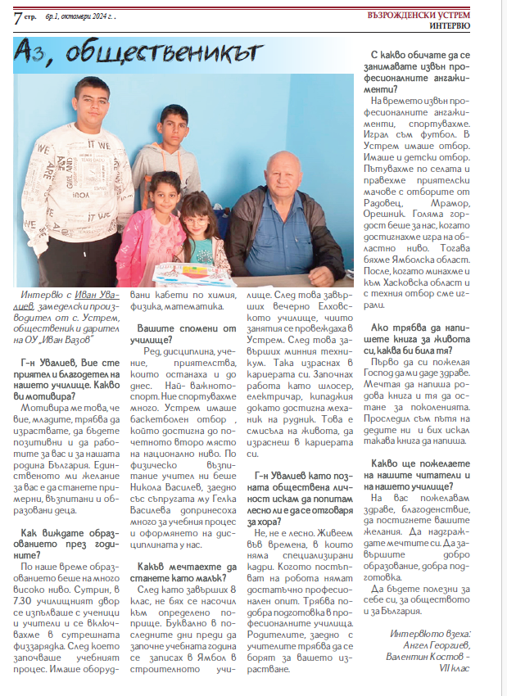
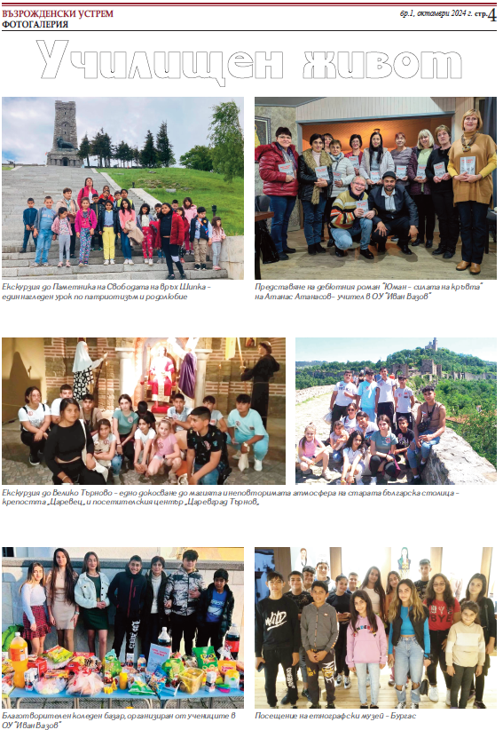
КАКВО ПОСТИГНАХМЕ
УЧИЛИЩЕН ВЕСТНИК „ВЪЗРОЖДЕНСКИ УСТРЕМ

Slide 10
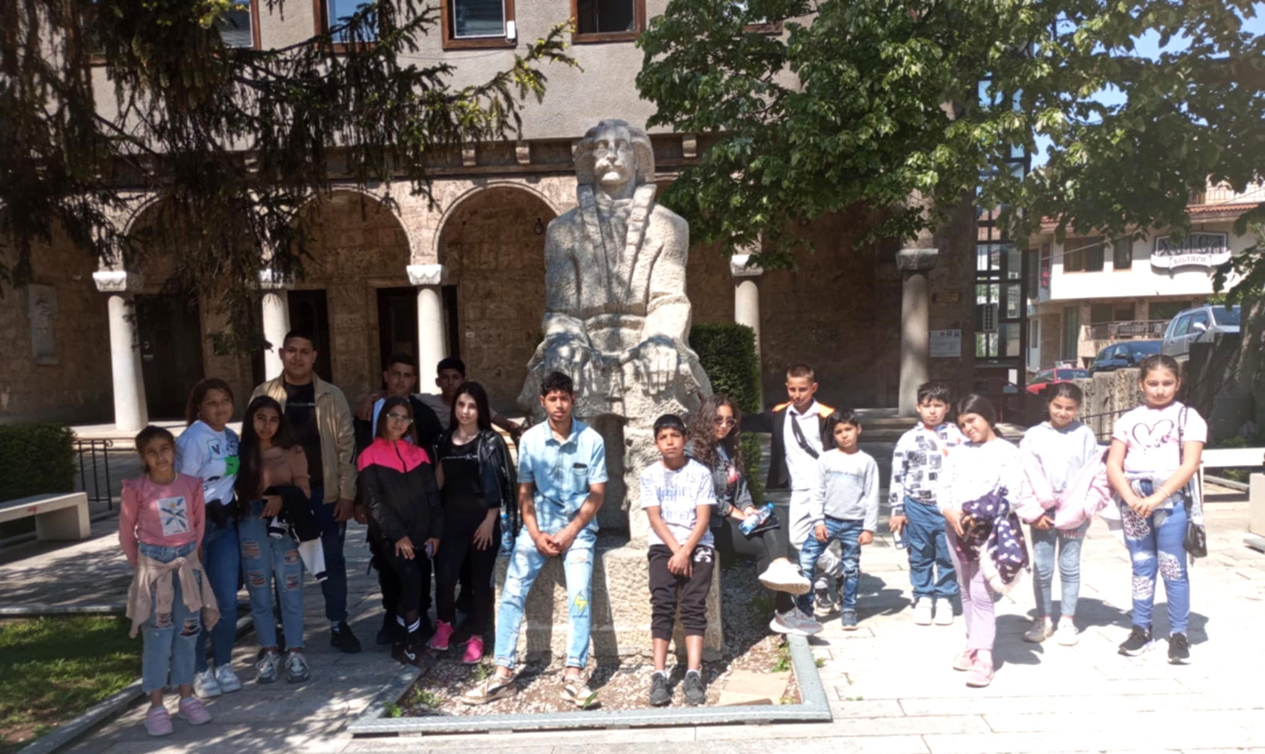
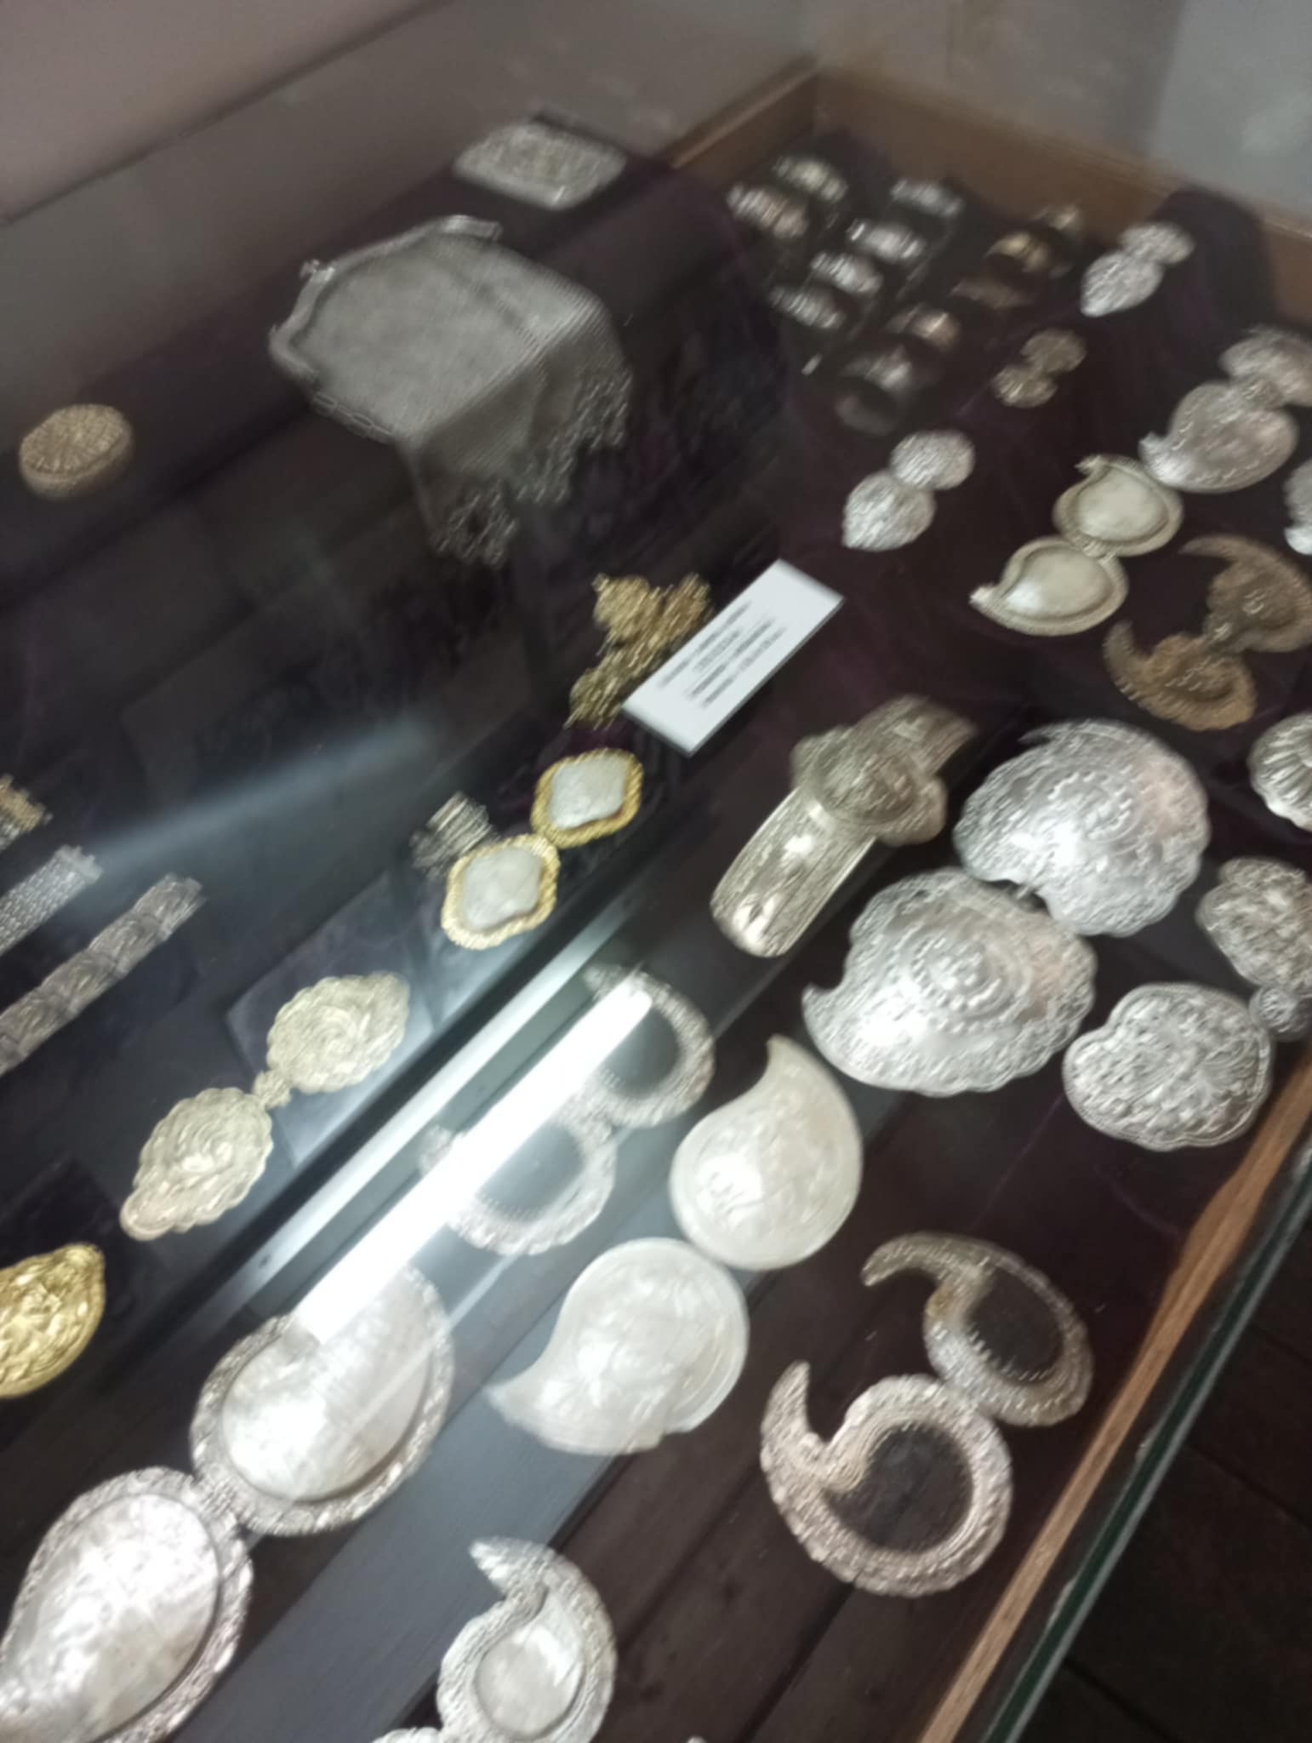
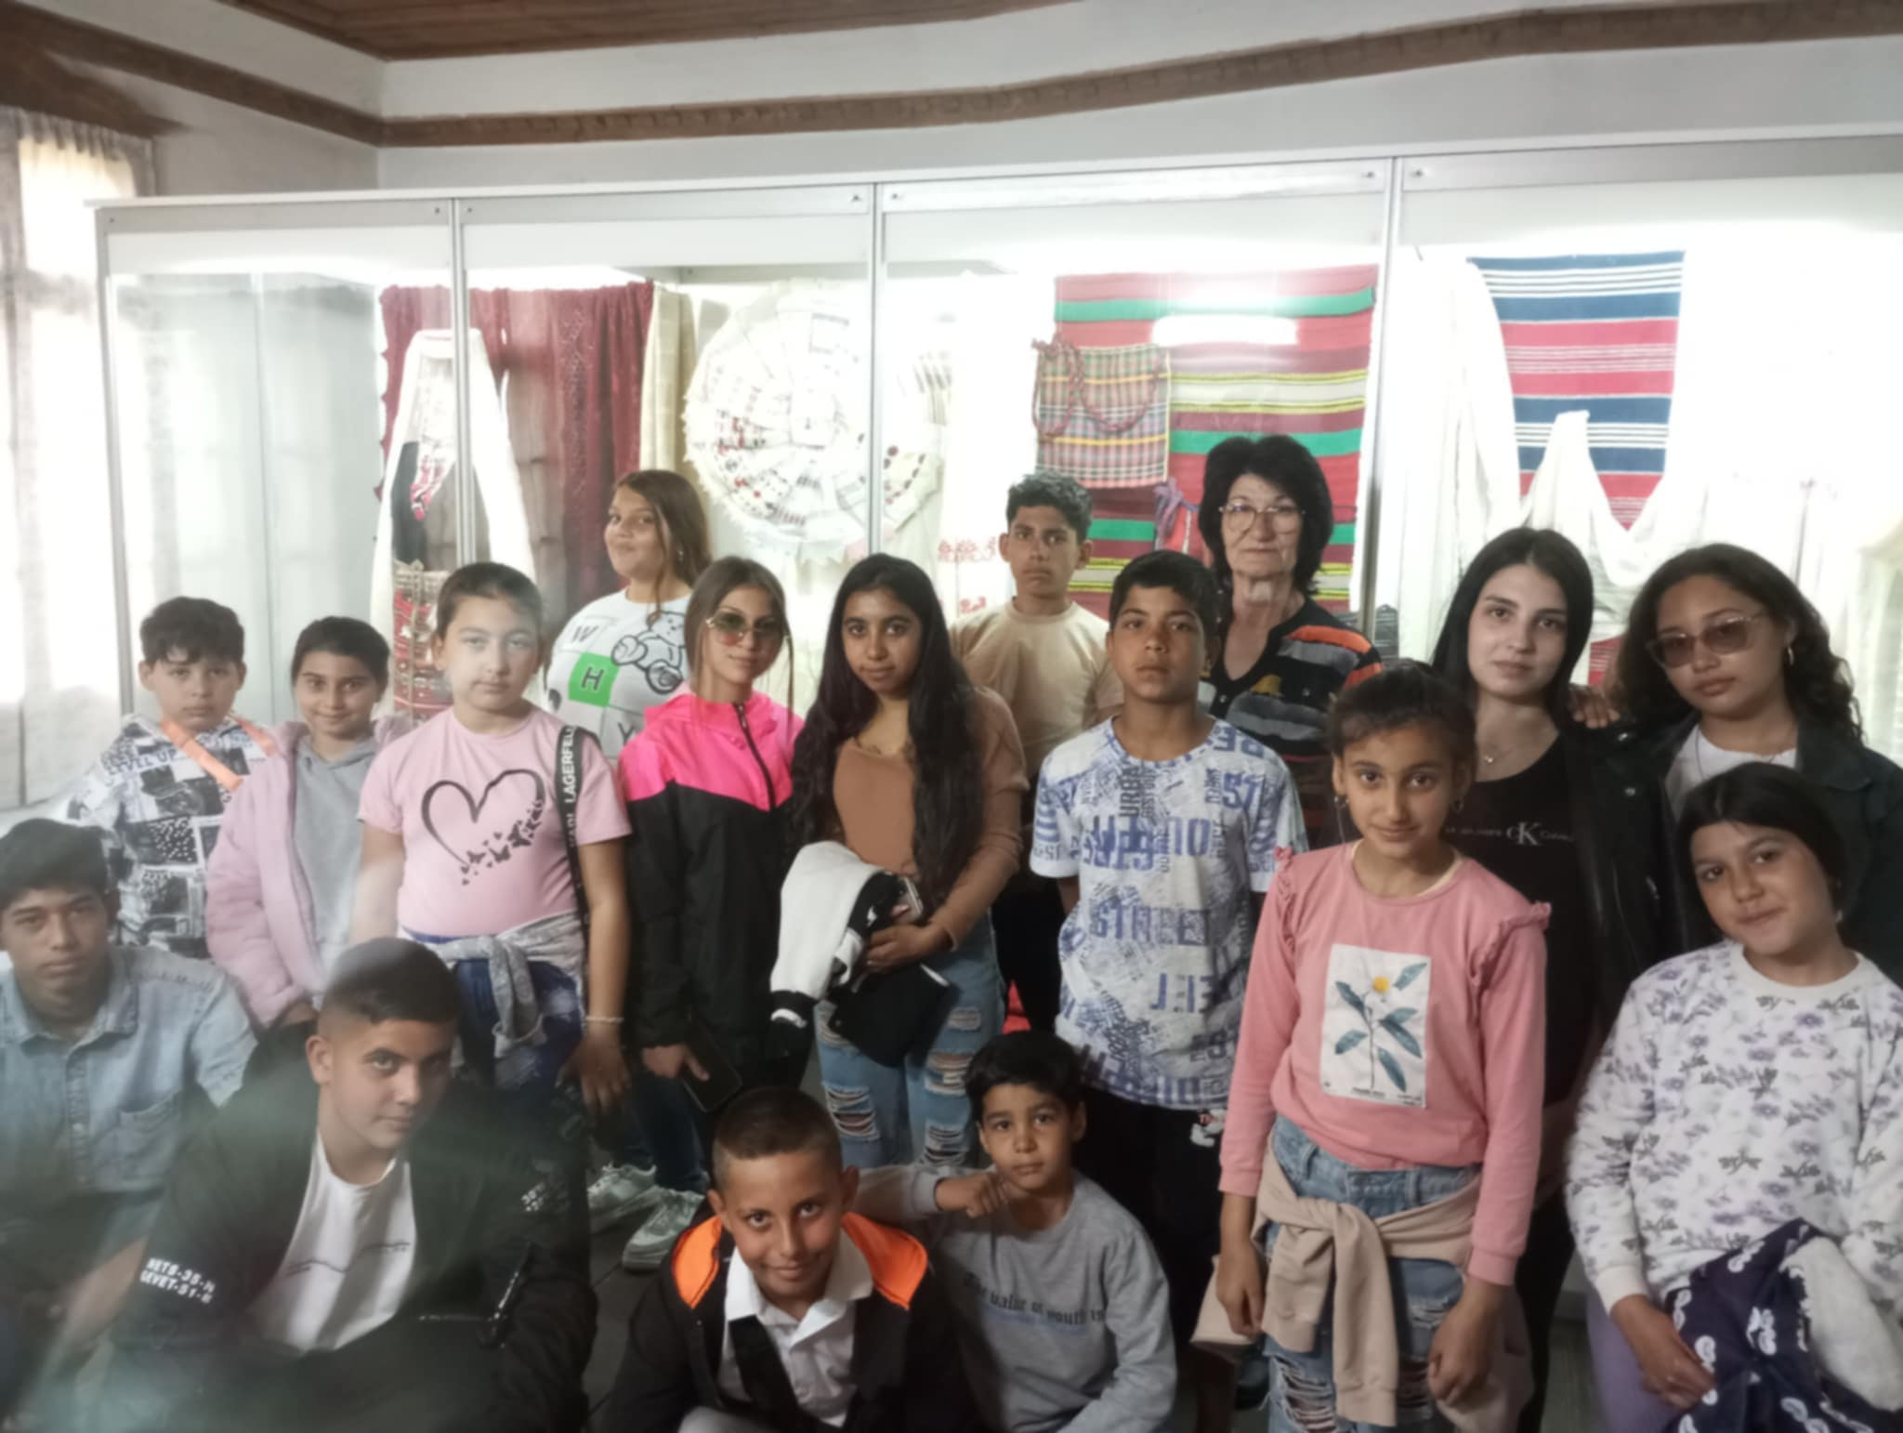
КАКВО ПОСТИГНАХМЕ
Екскурзия по договор № БС33.23-2-018/ 22.08.2024 г. за изпълнение и финансиране на дейности по проект „Заедно живеем, учим и творим“, на 26.04.2025 г. до гр. Велико Търново- посещение на библиотека „Петко Р. Славейков“ и Етнографски музей

Slide 11
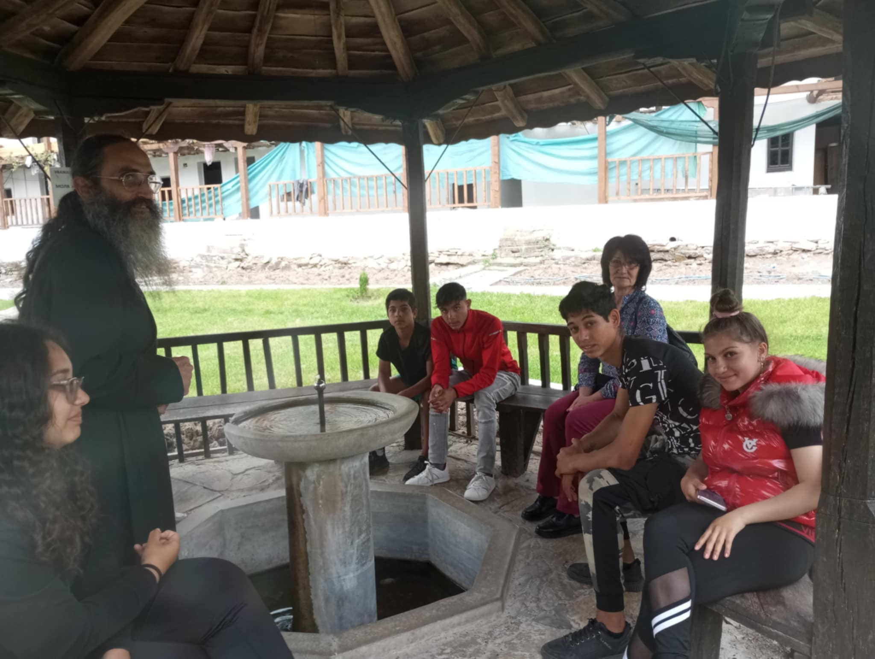
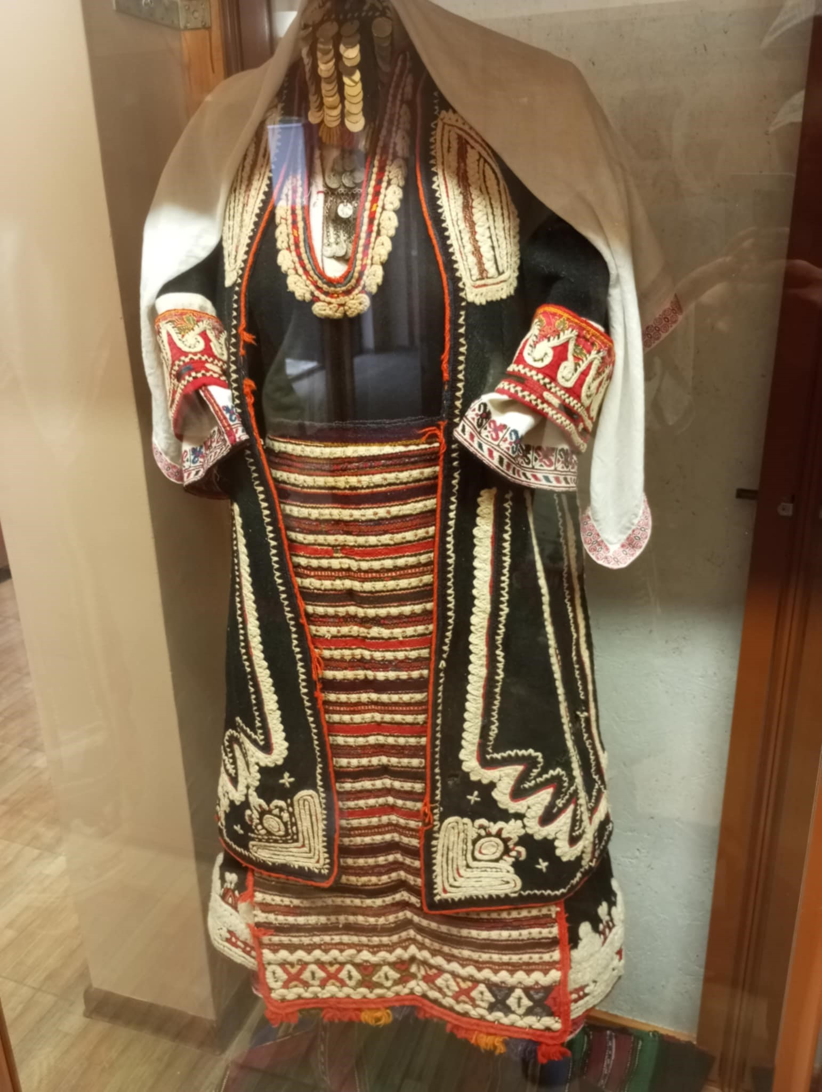
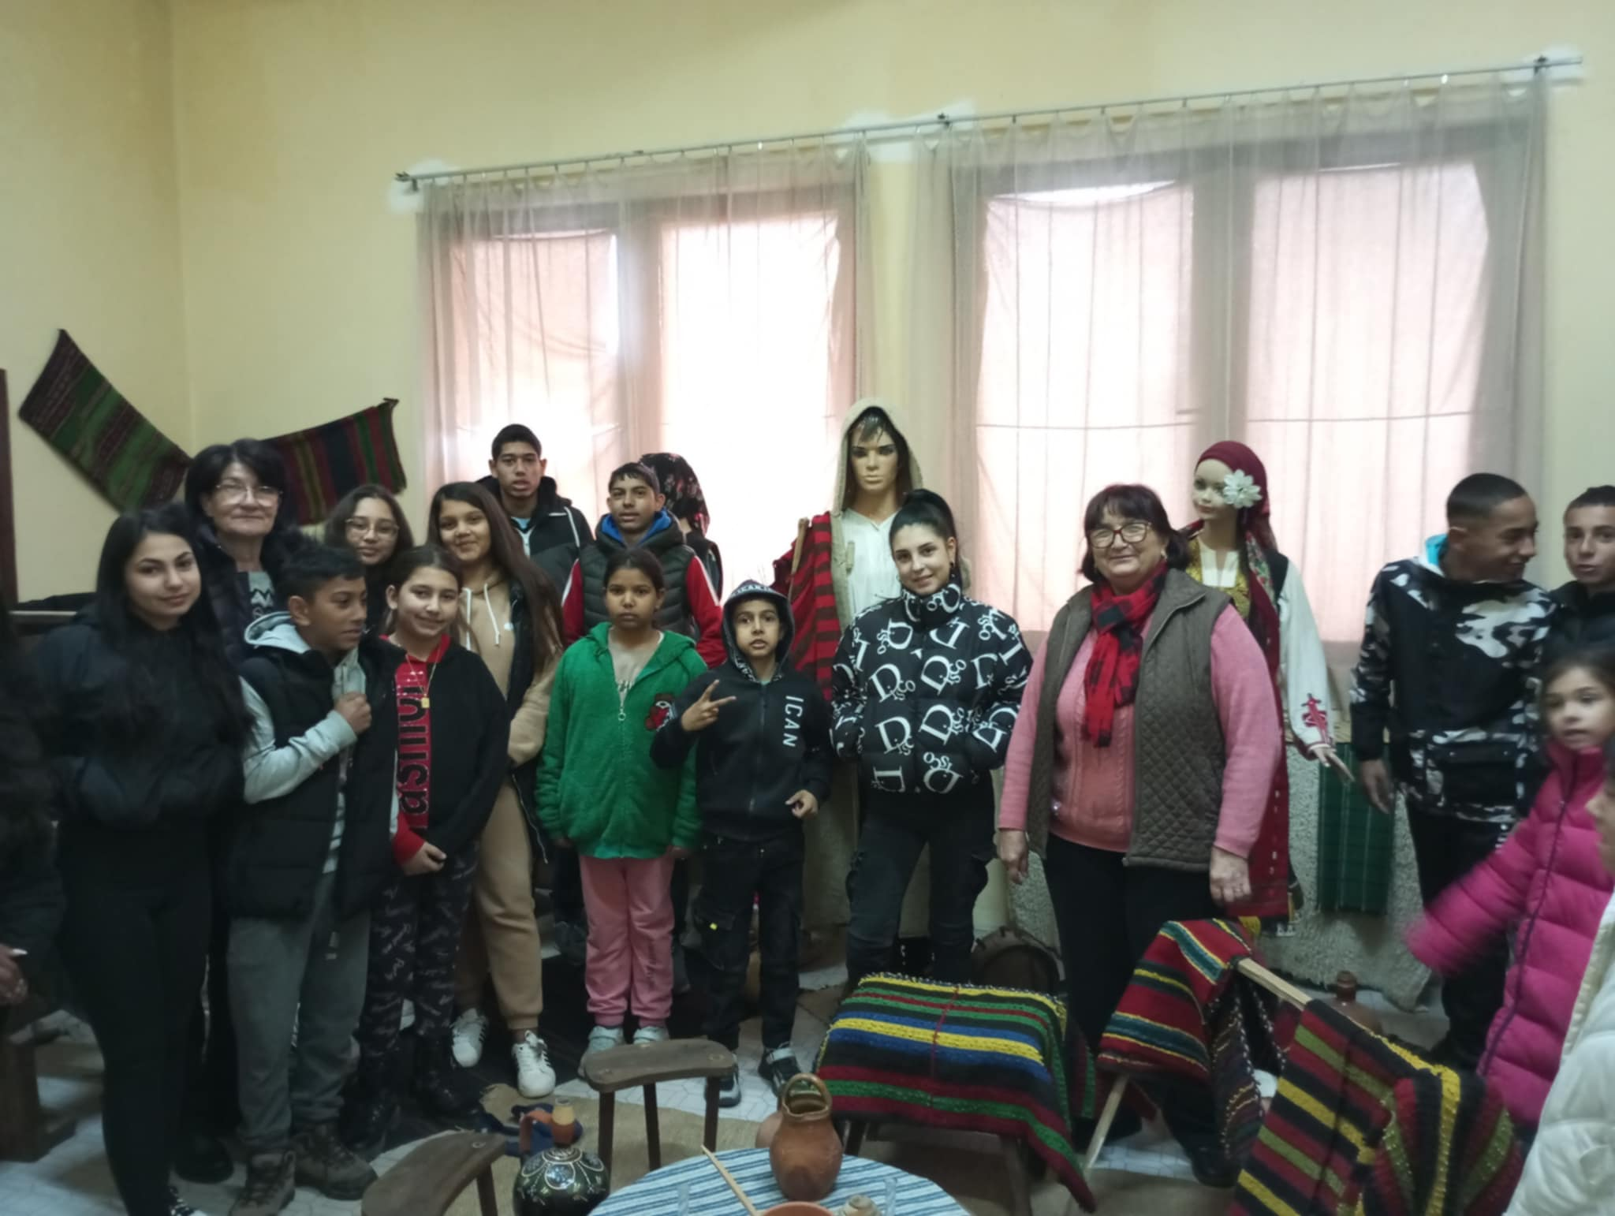
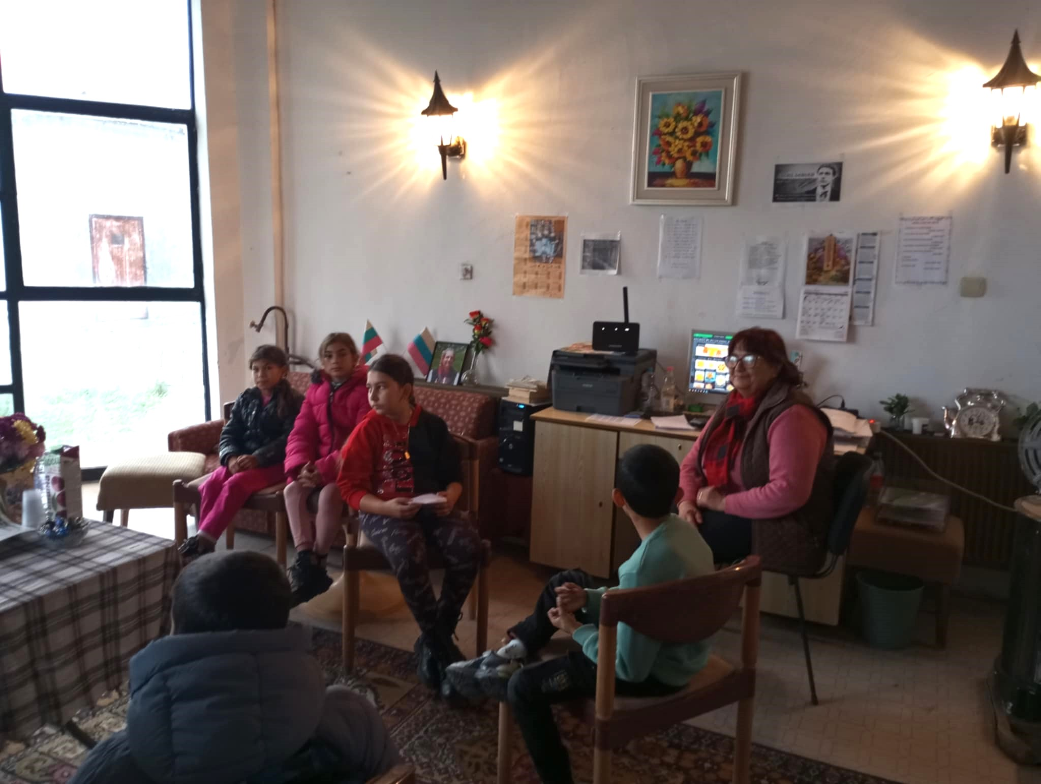
КАКВО ПОСТИГНАХМЕ
Посещение на Исторически музей- Тополовград, манастир „Света Троица“ край с. Устрем и Етнографска сбирка- с. Радовец

Slide 12
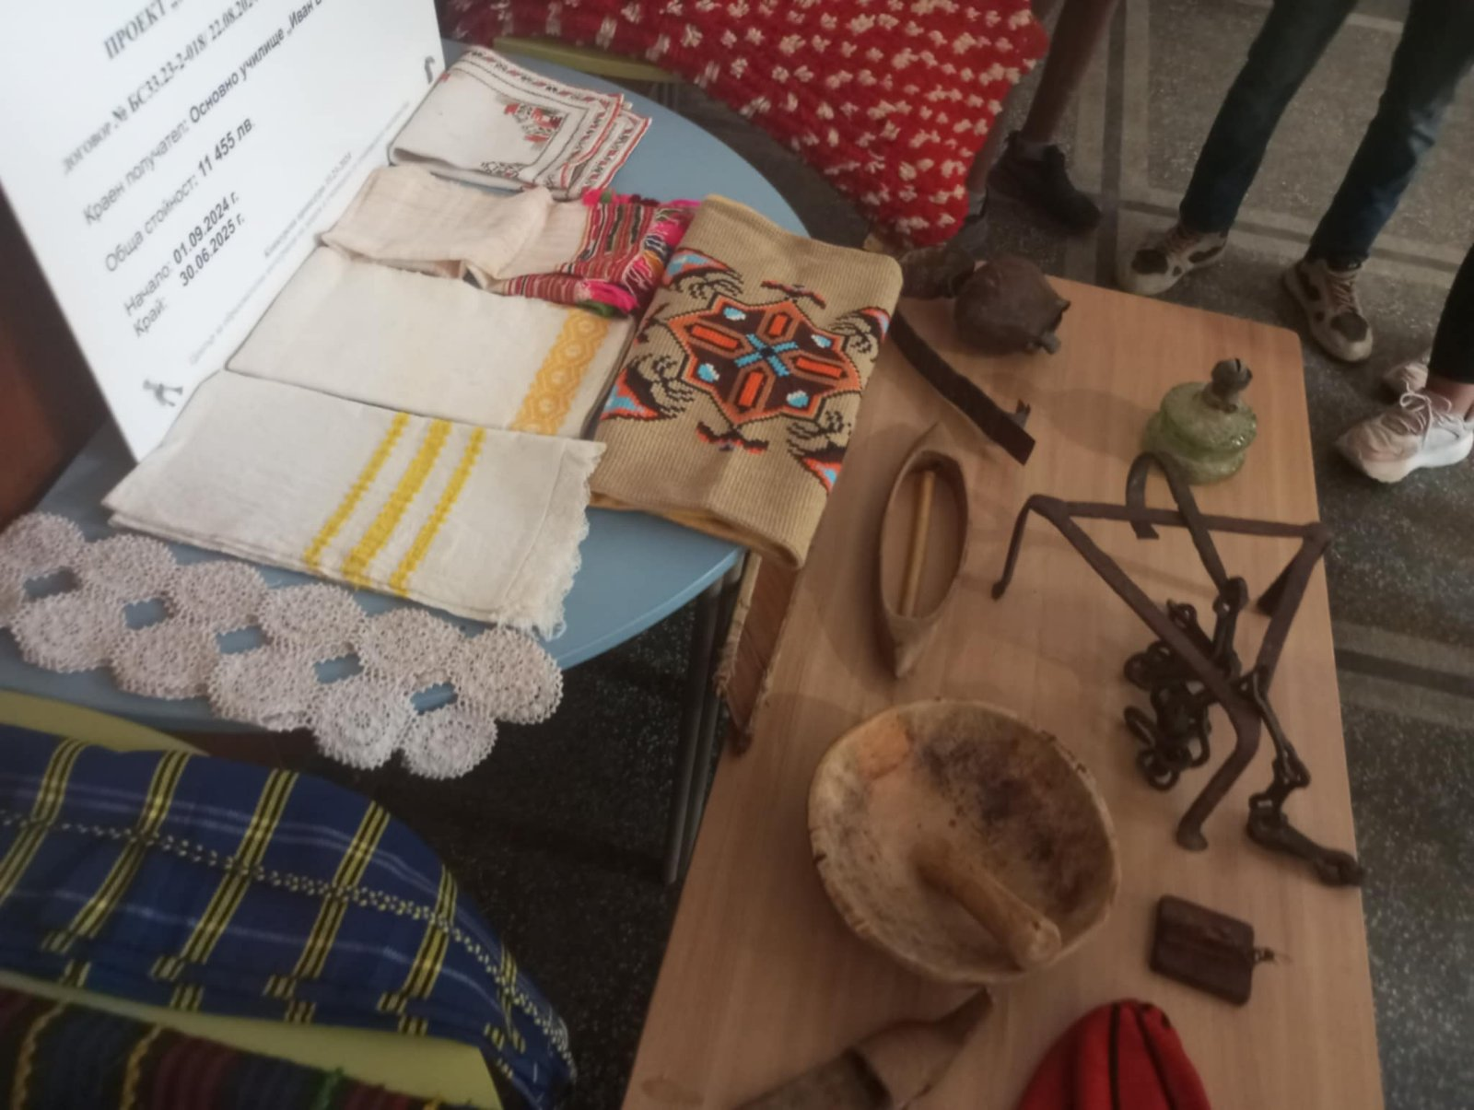
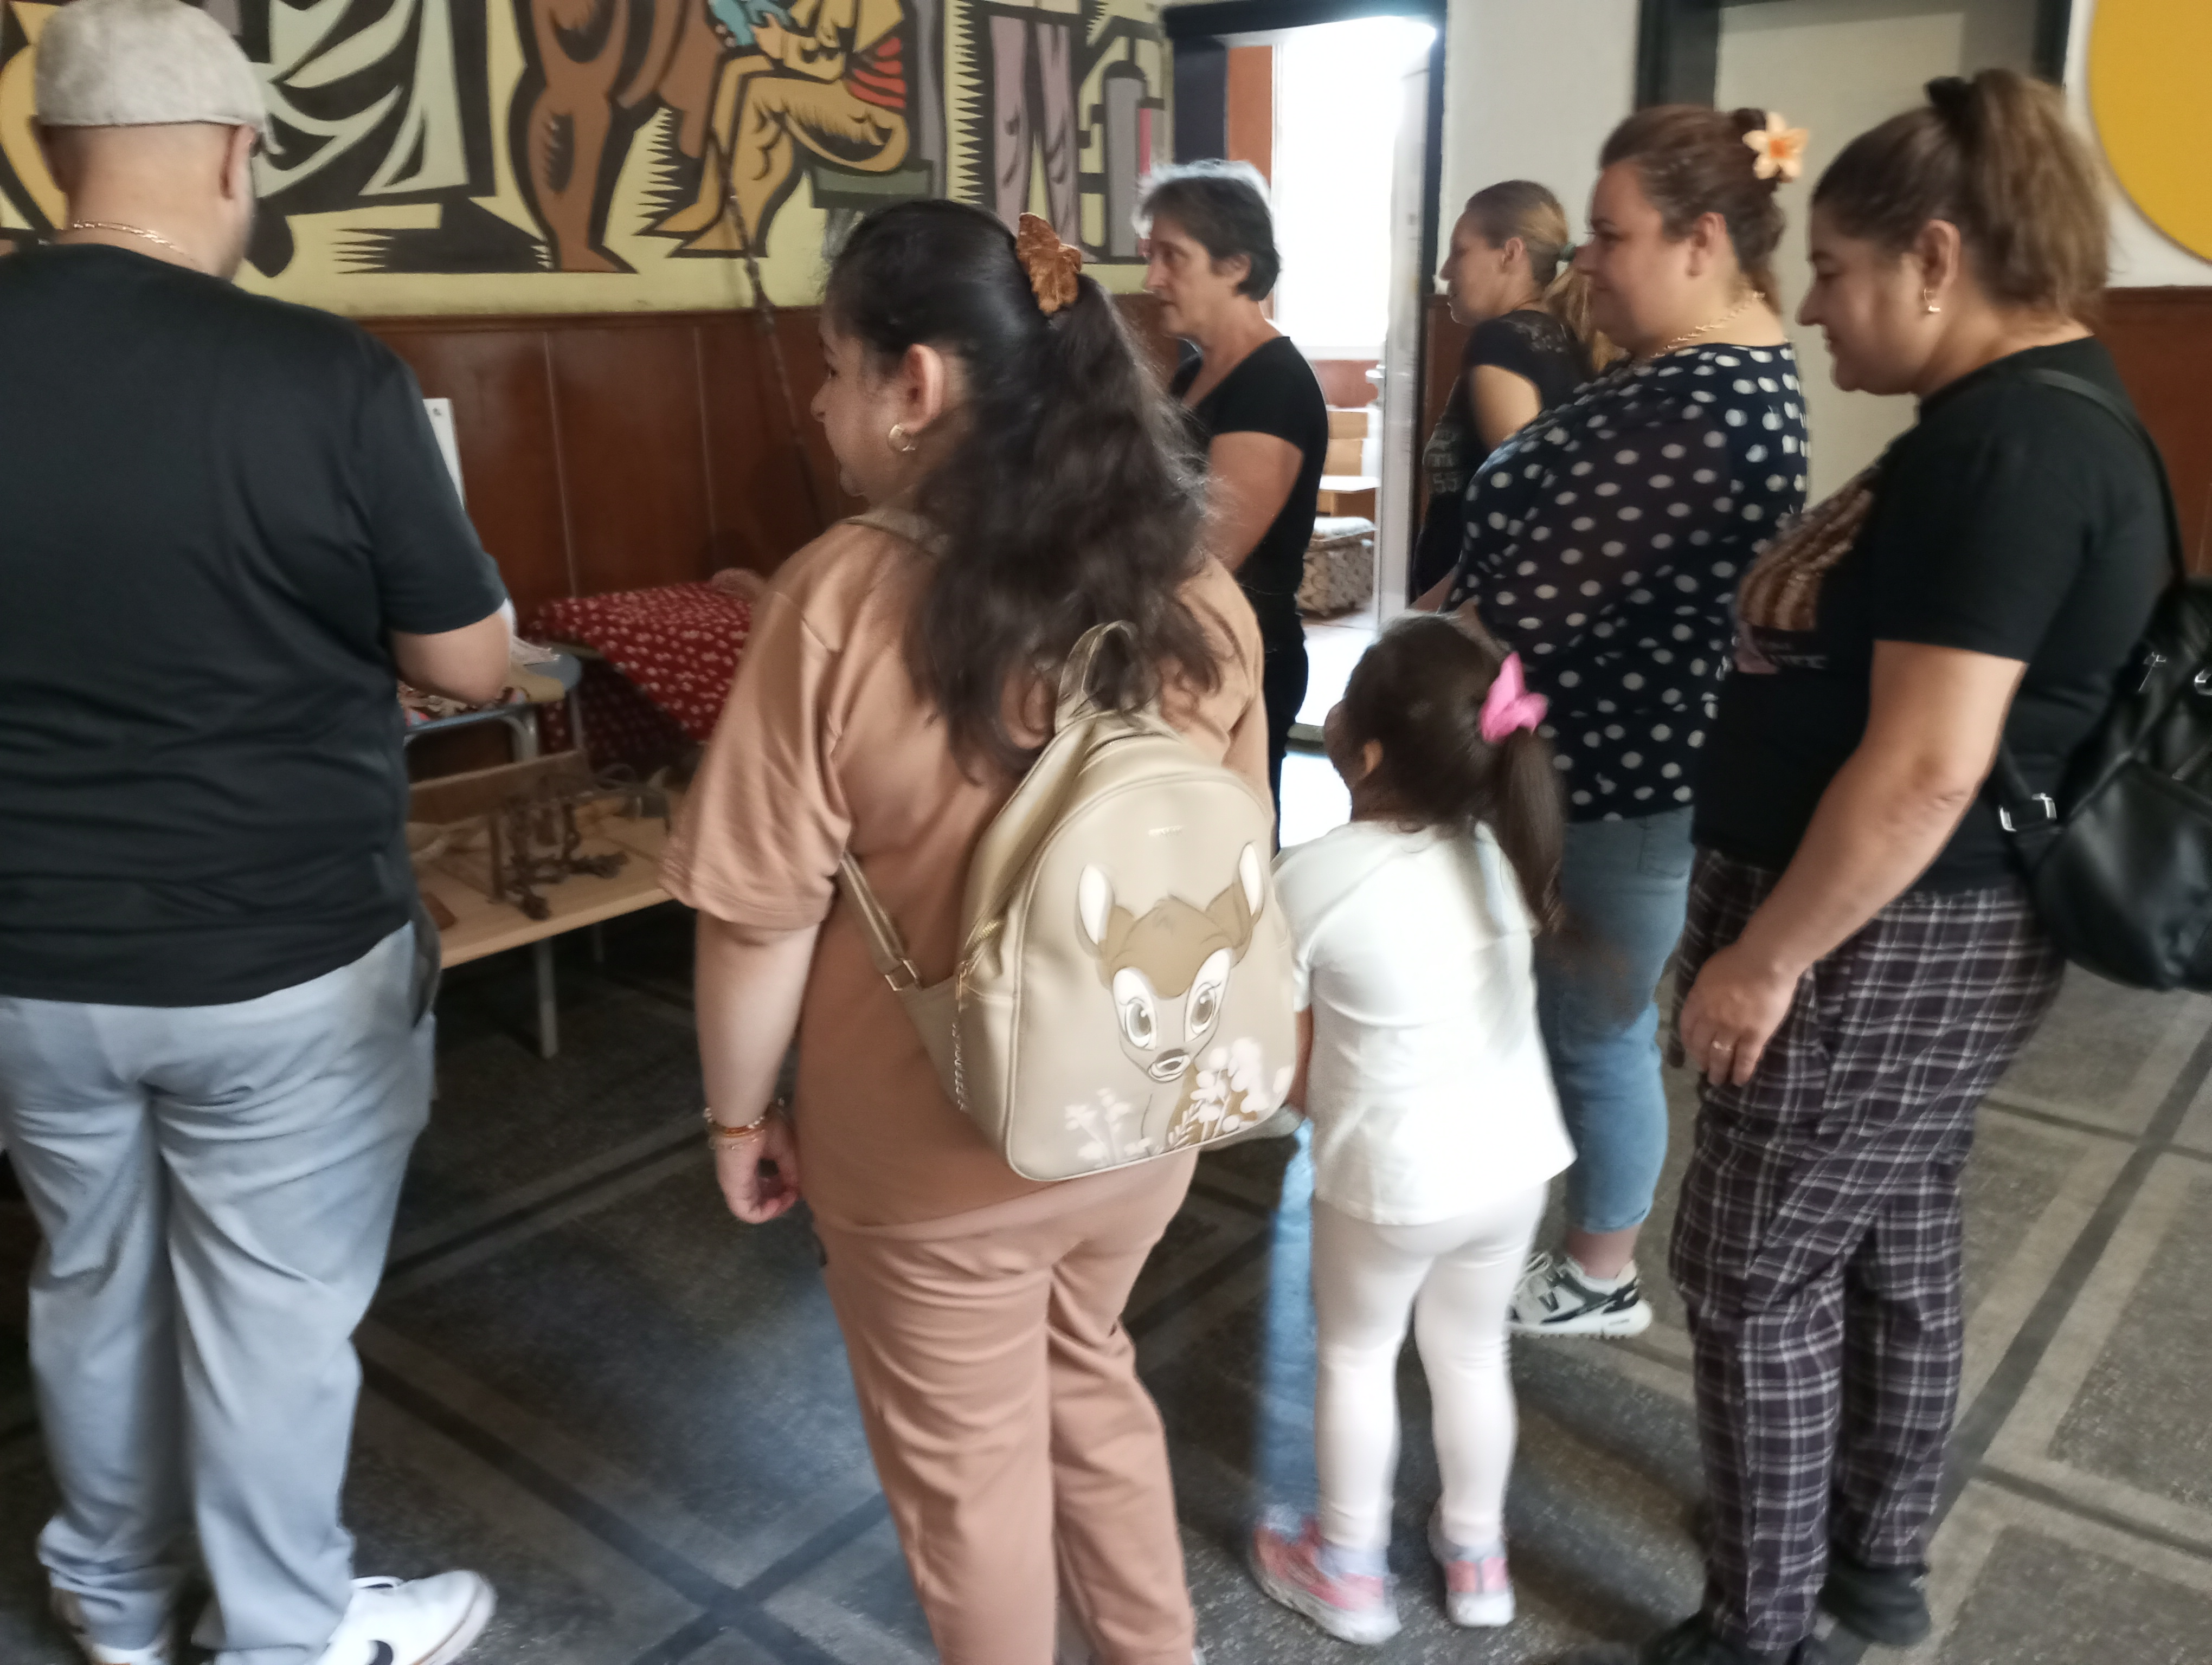
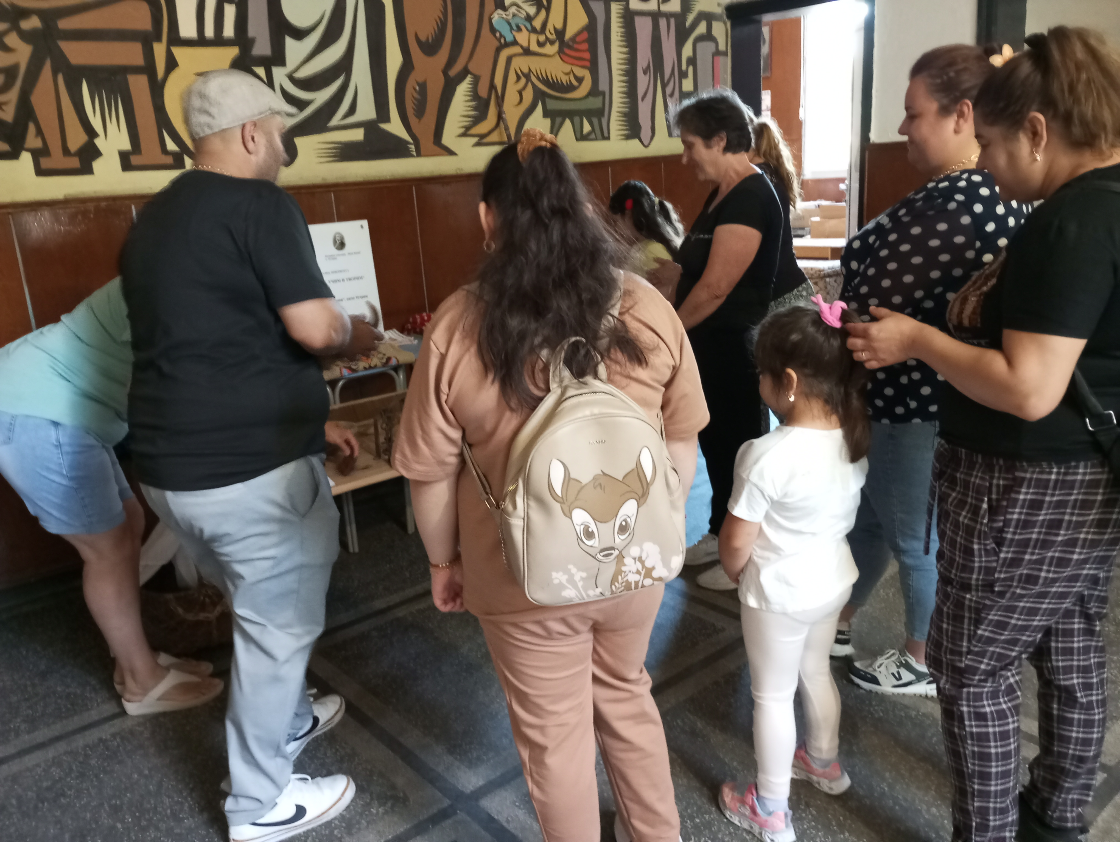
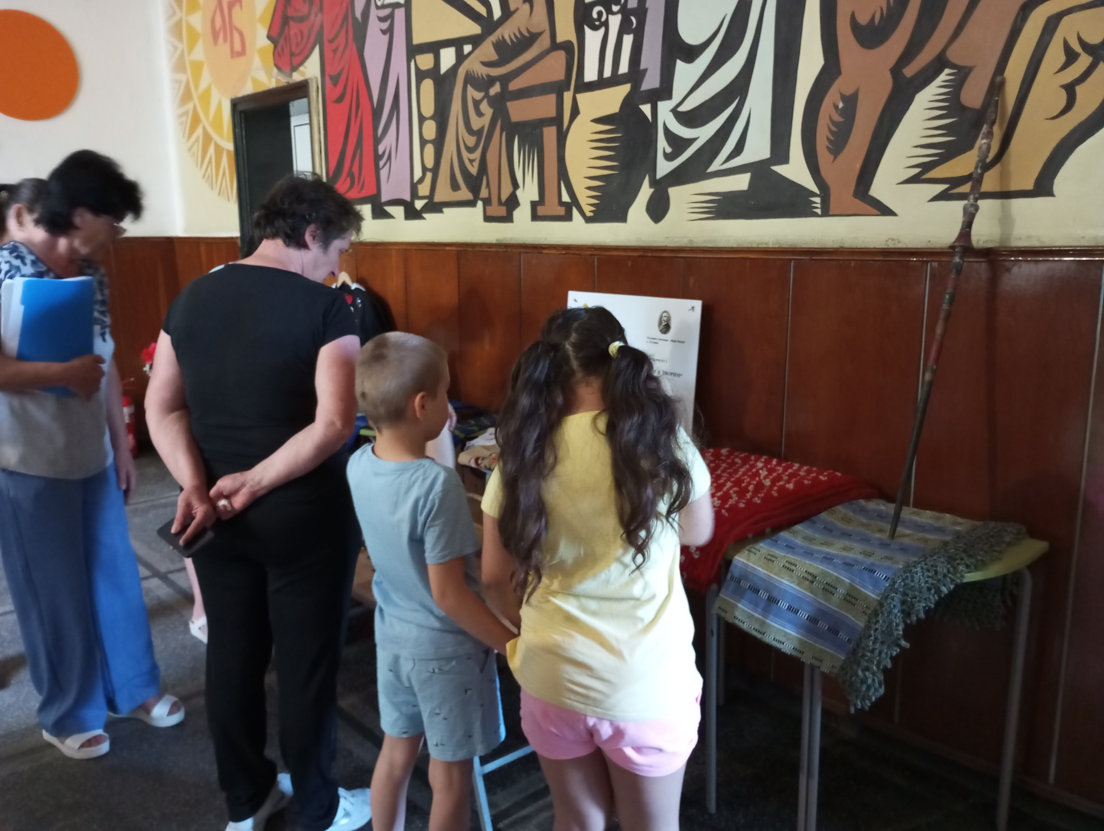
КАКВО ПОСТИГНАХМЕ
Етнографска сбирка на предмети от бита в миналото- изследователски клуб „От тук започва моята България“

Slide 13
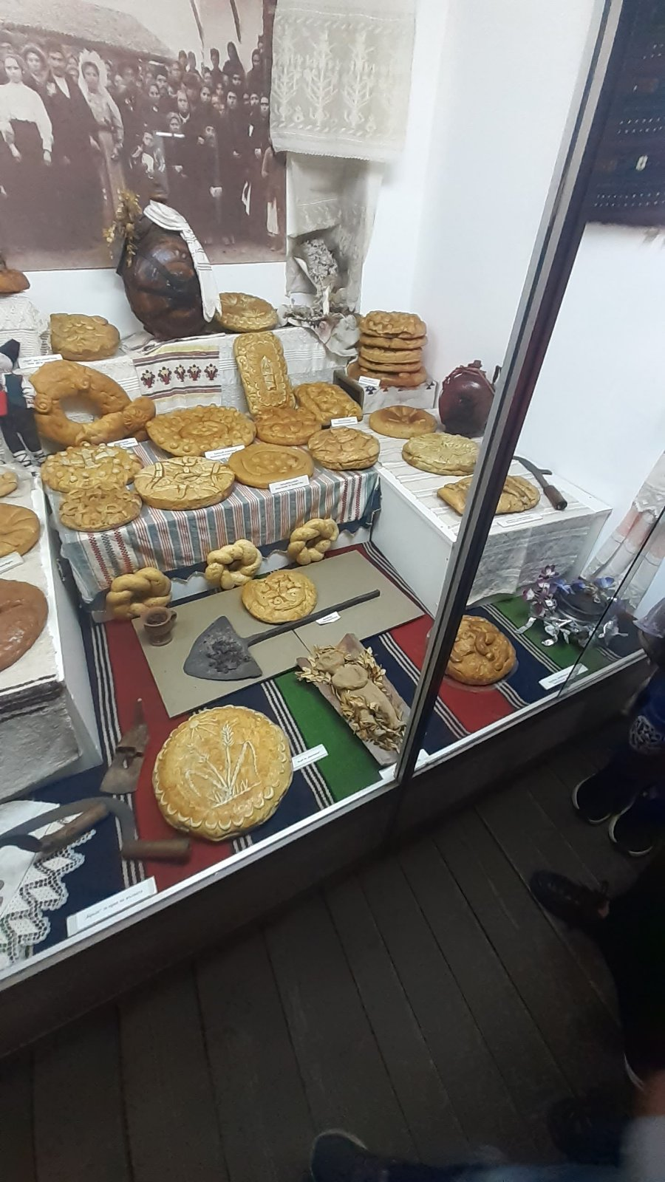
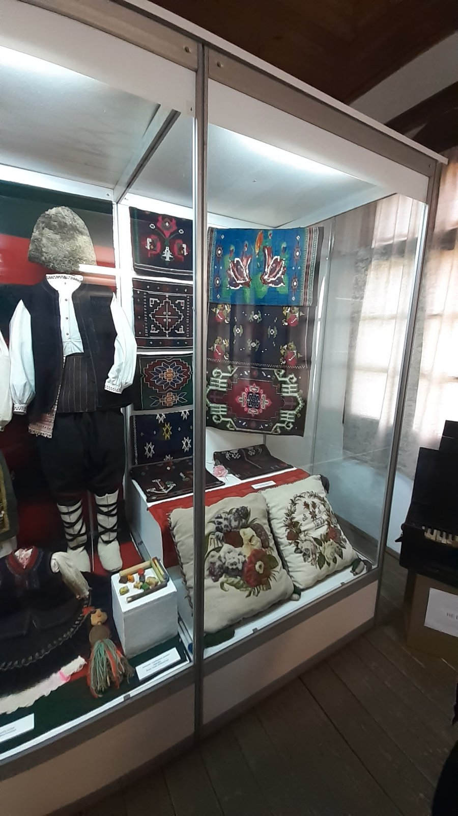
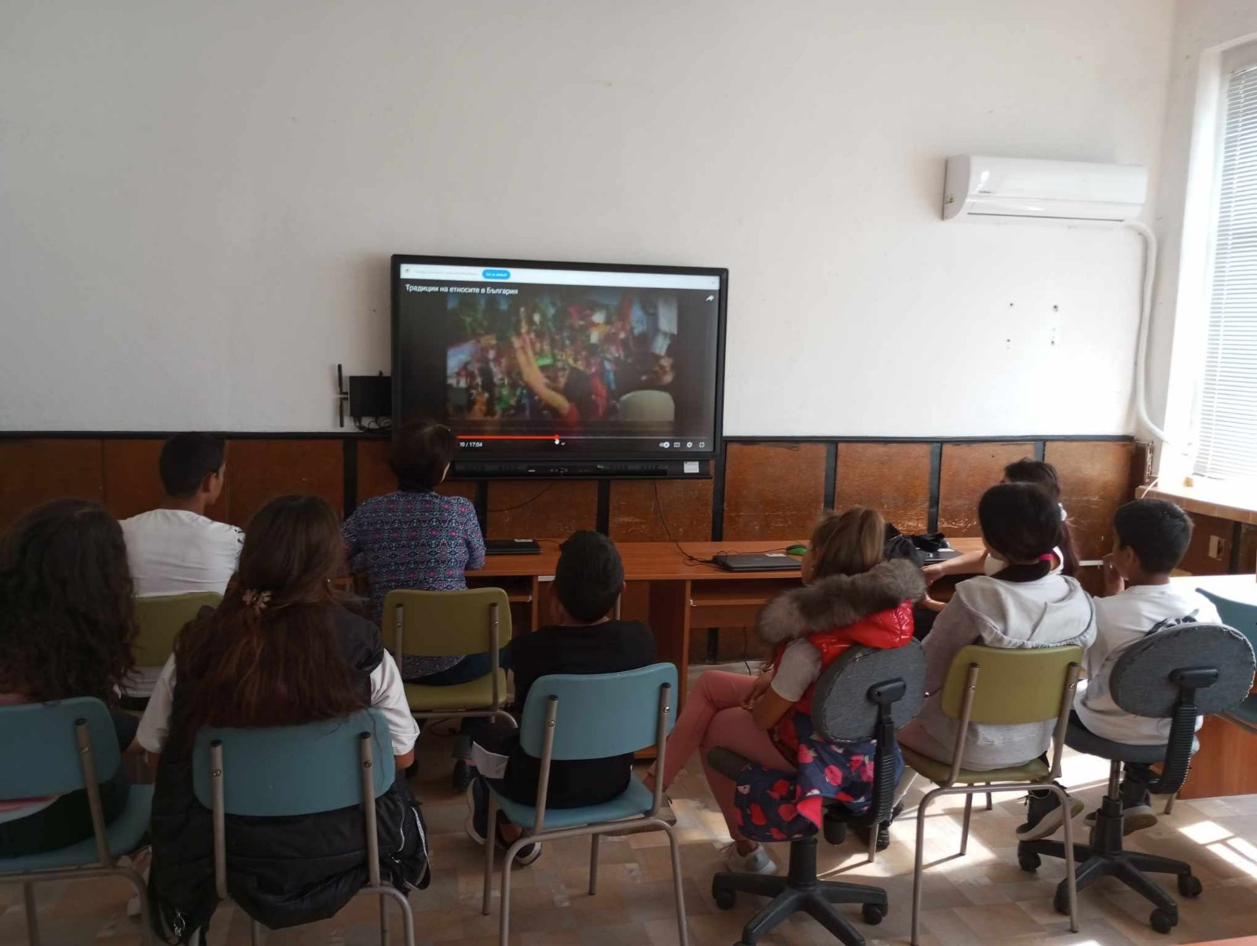
КАКВО ПОСТИГНАХМЕ

Slide 14
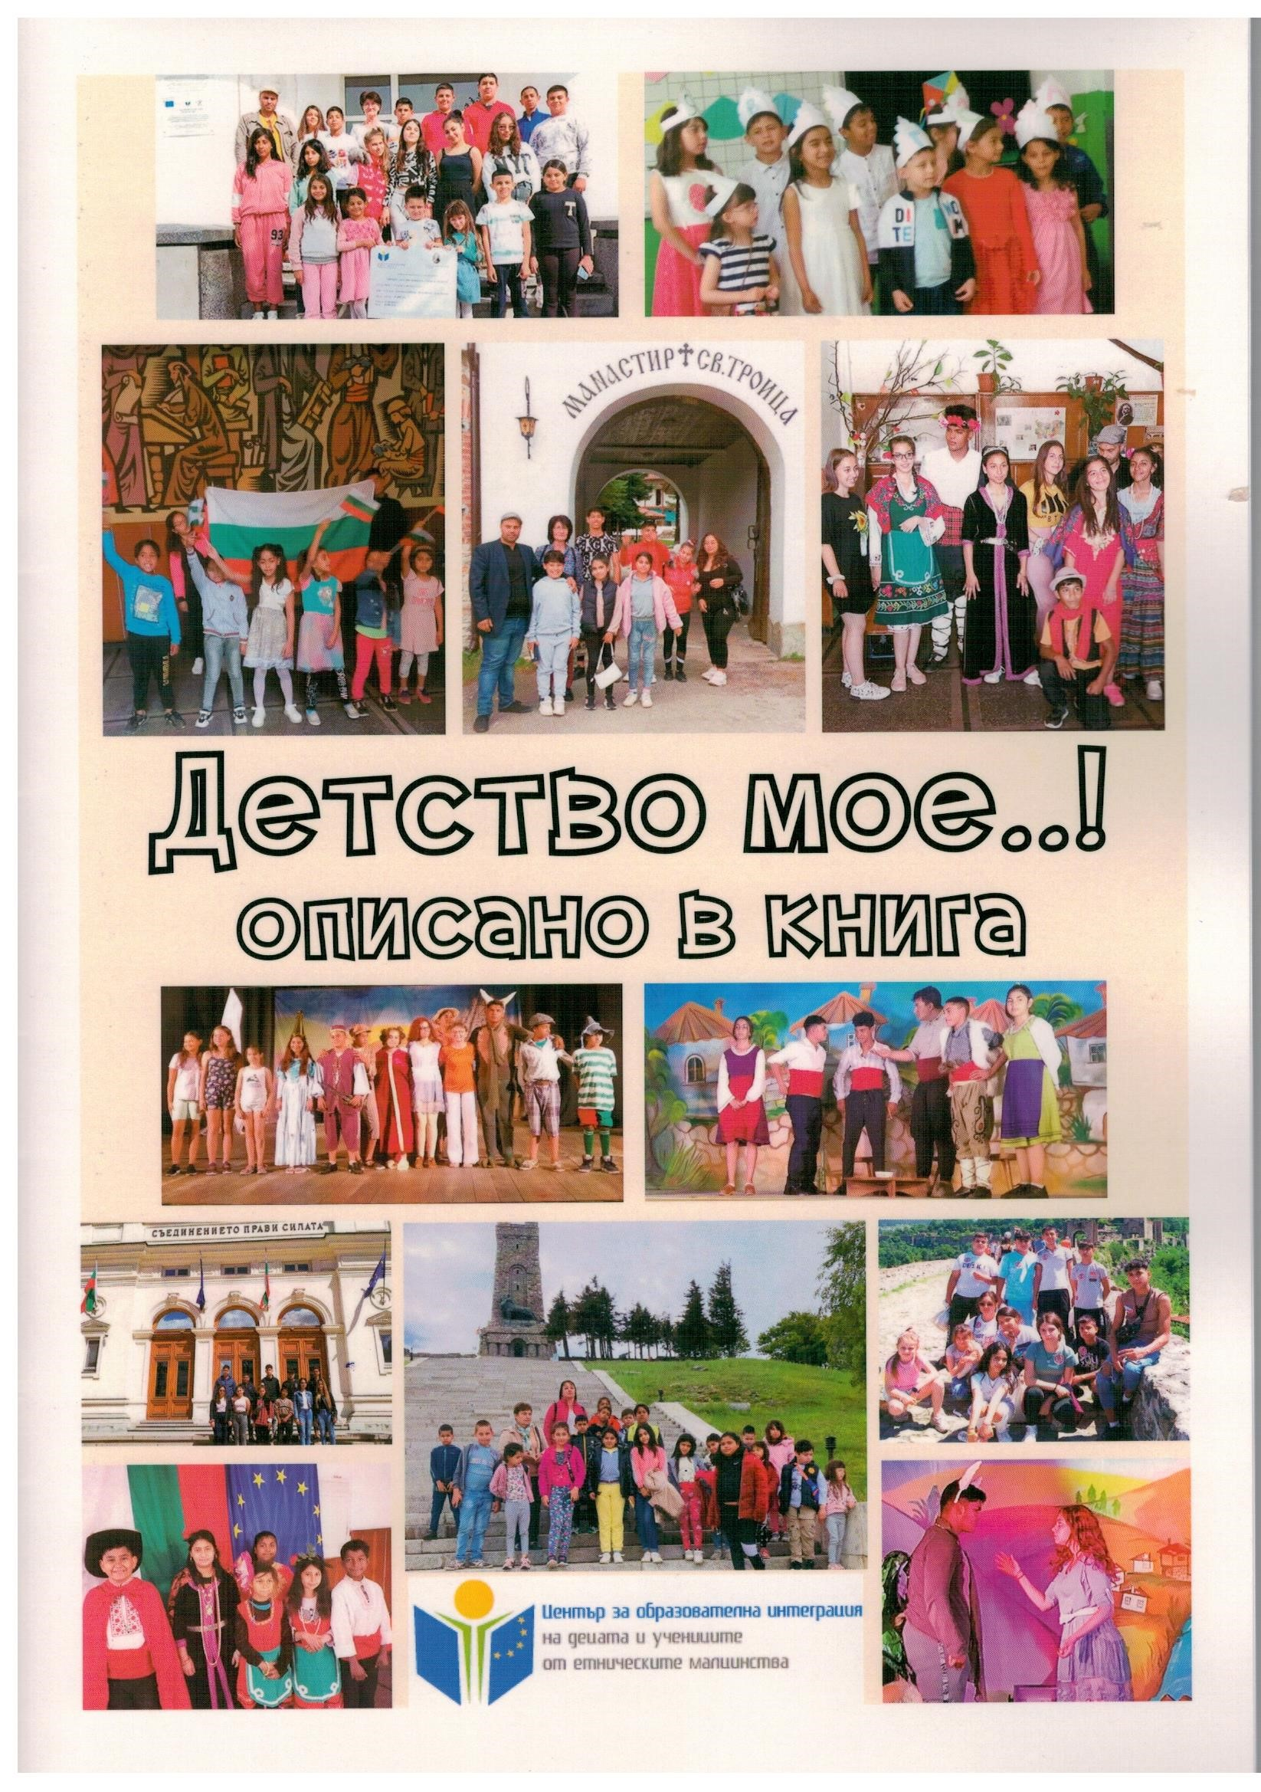
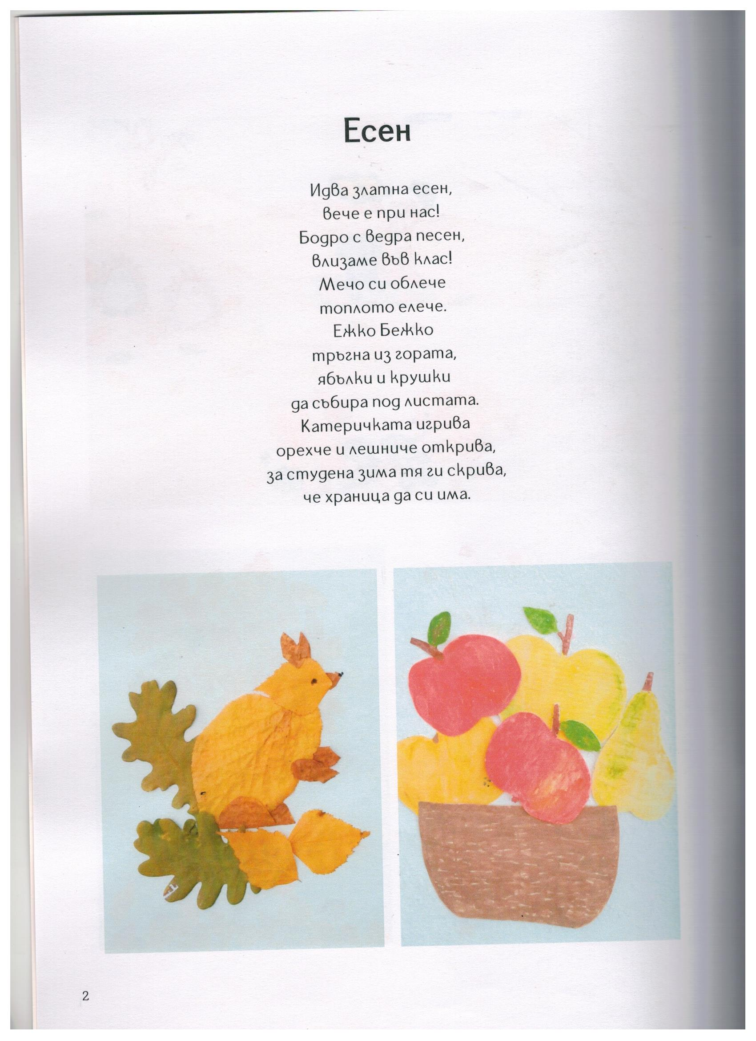
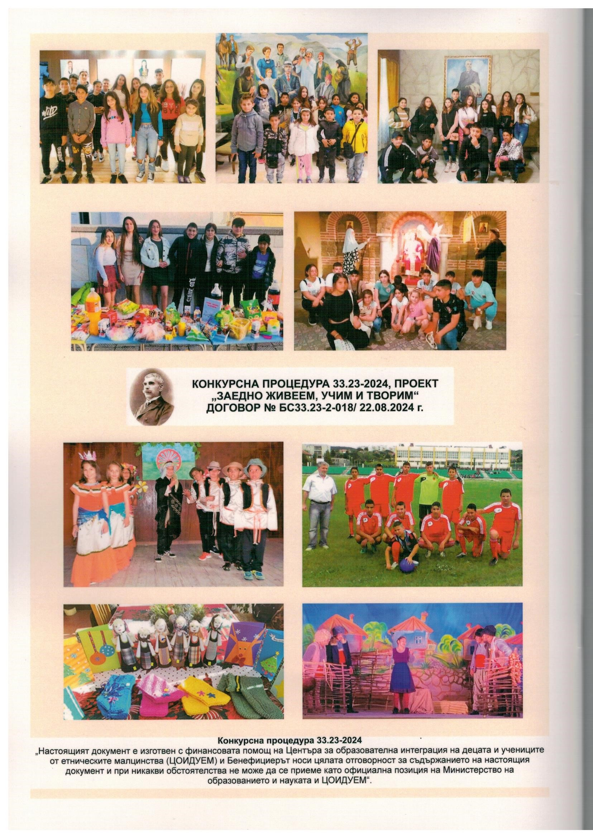
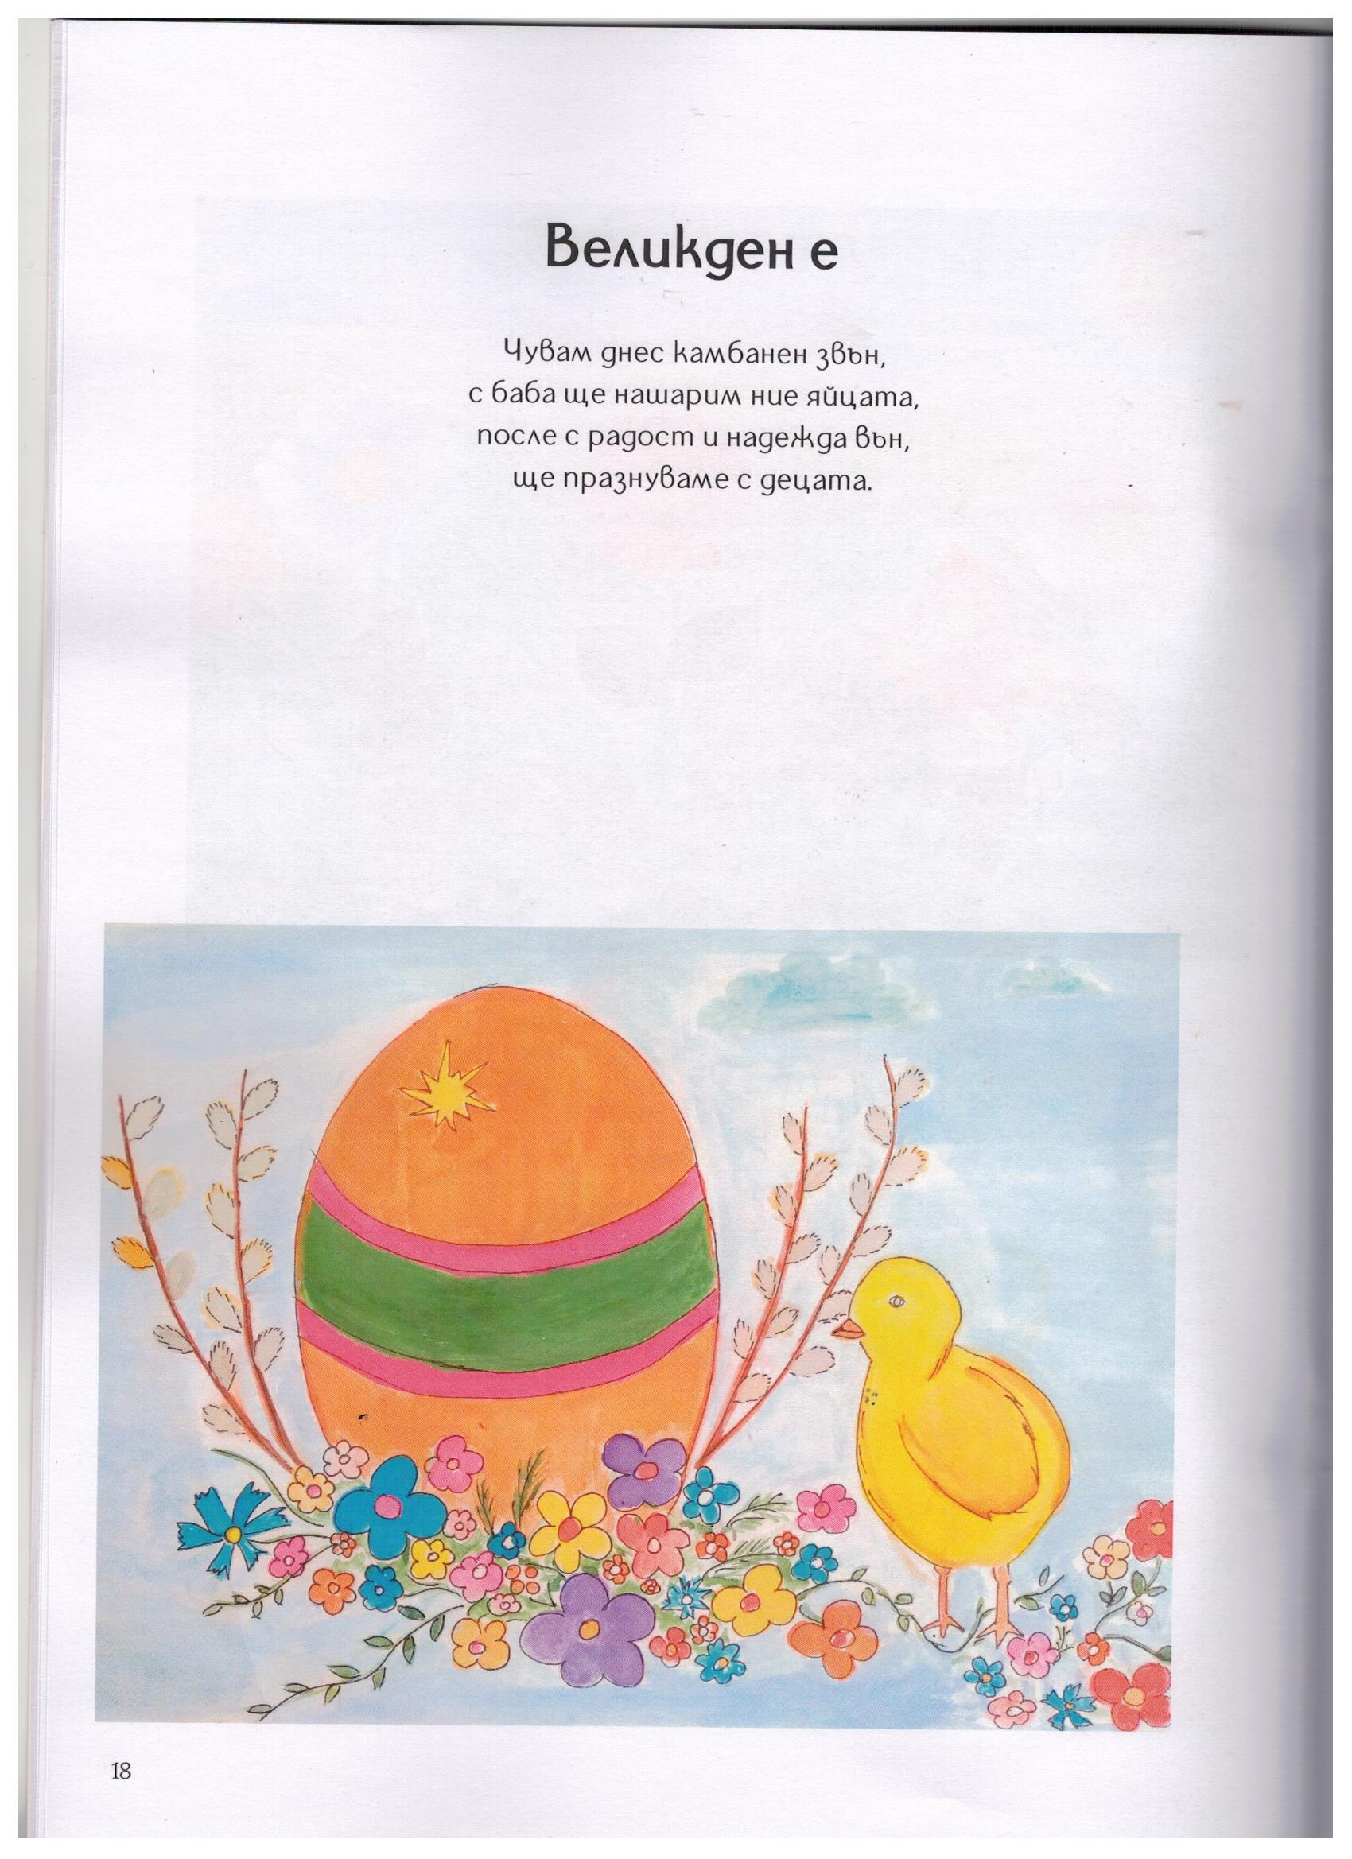
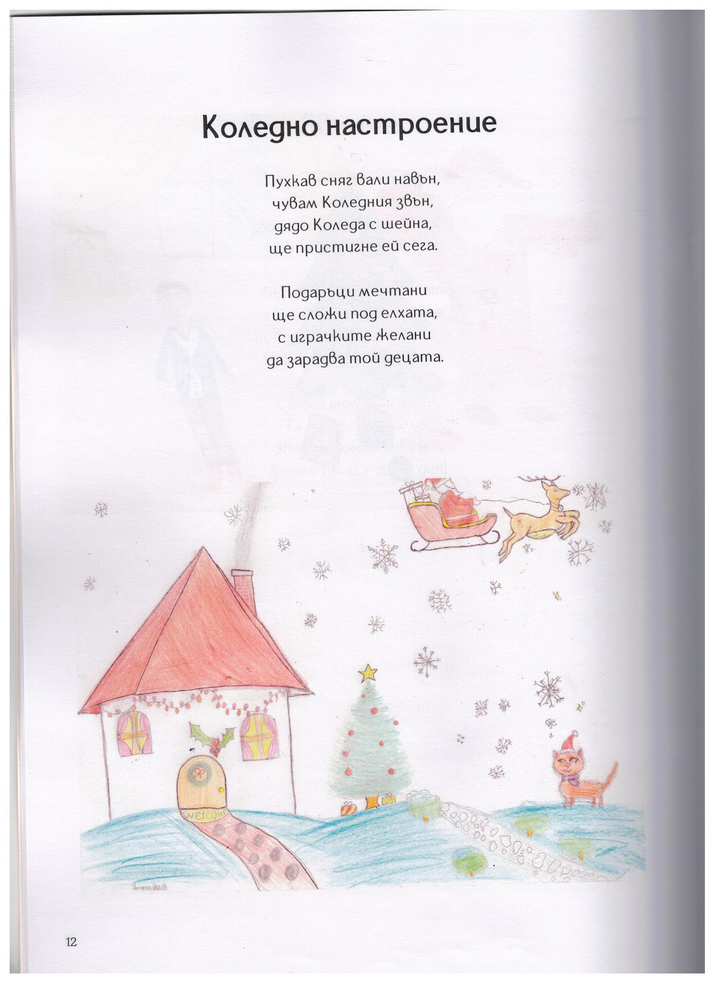
КАКВО ПОСТИГНАХМЕ- КНИЖКА С НАШЕТО ТВОРЧЕСТВО

Slide 15
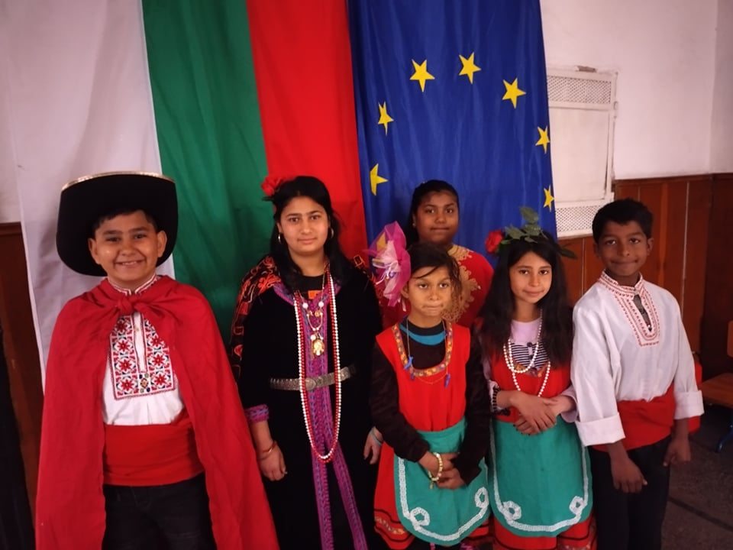
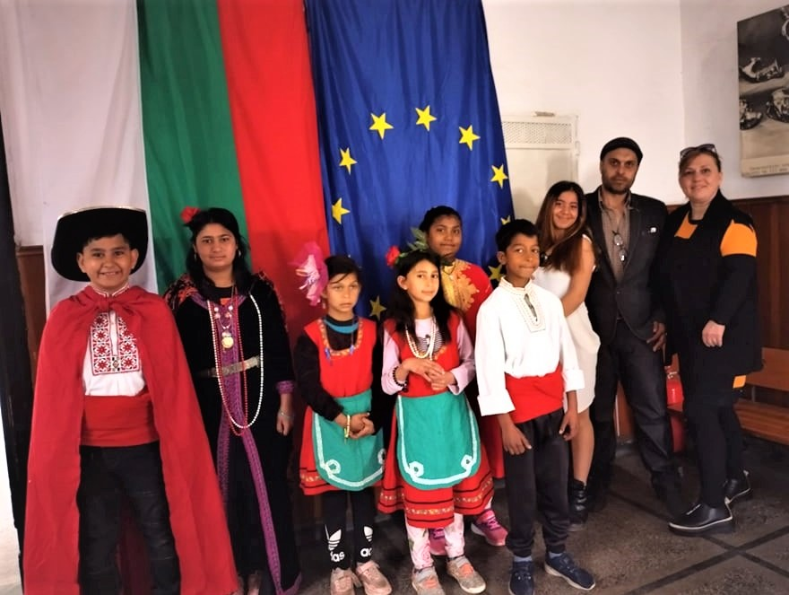
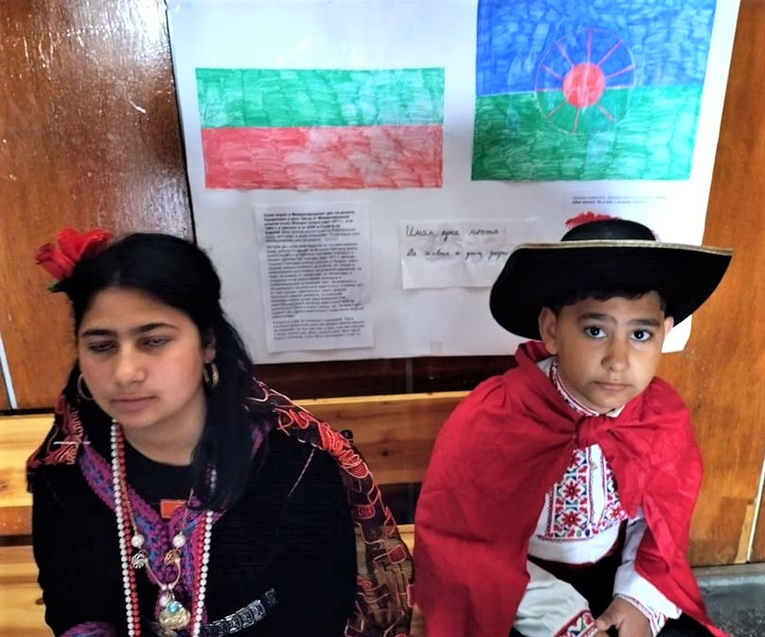
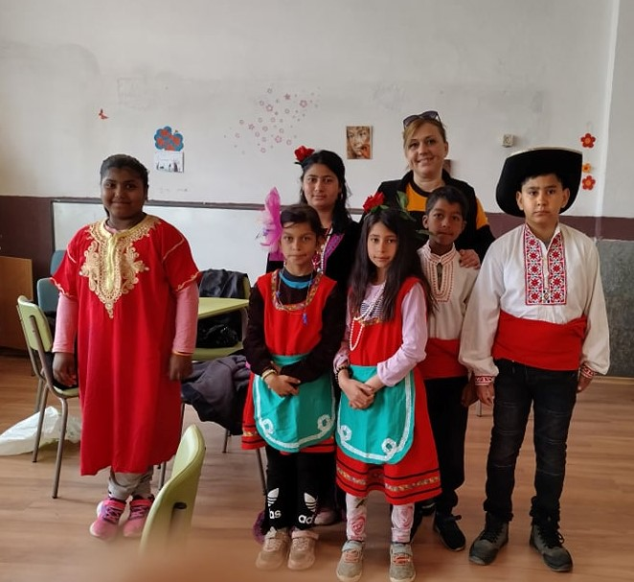
УЧИМ И ПРАЗНУВАМЕ ЗАЕДНО
Осми април- международен ден на ромите

Slide 16
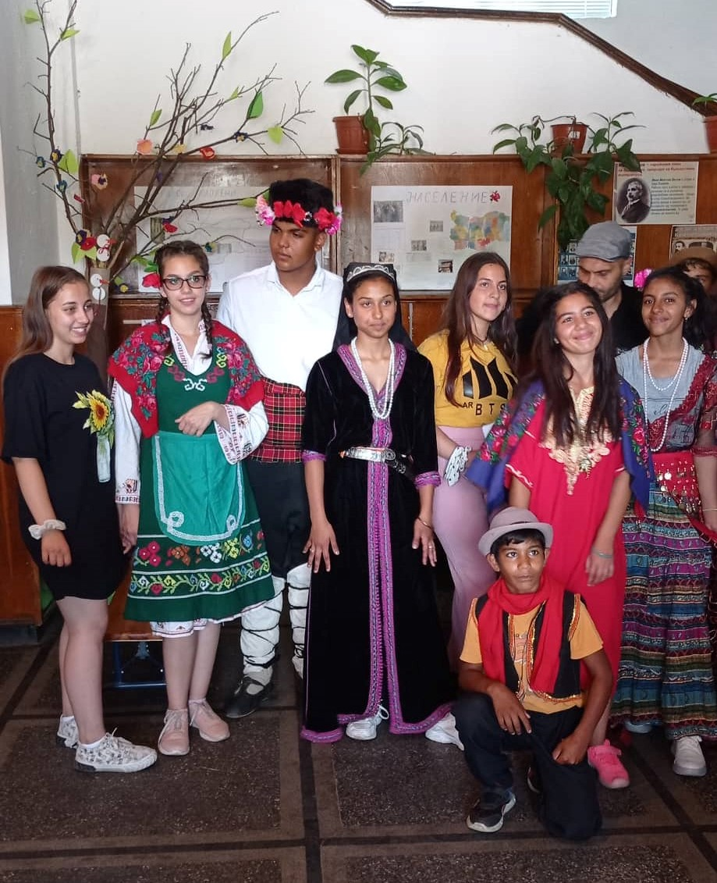
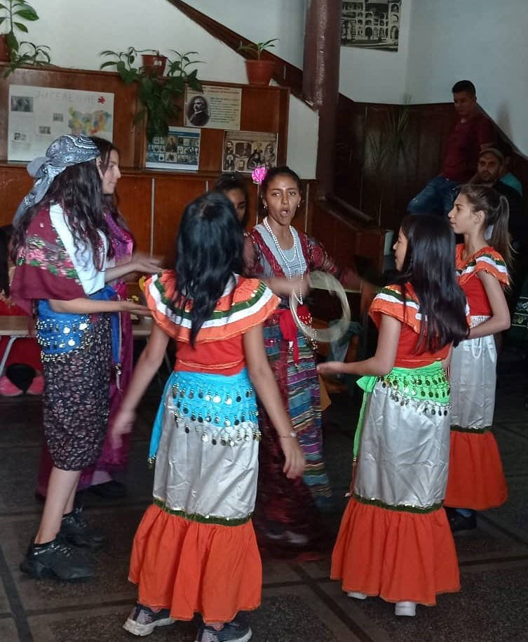
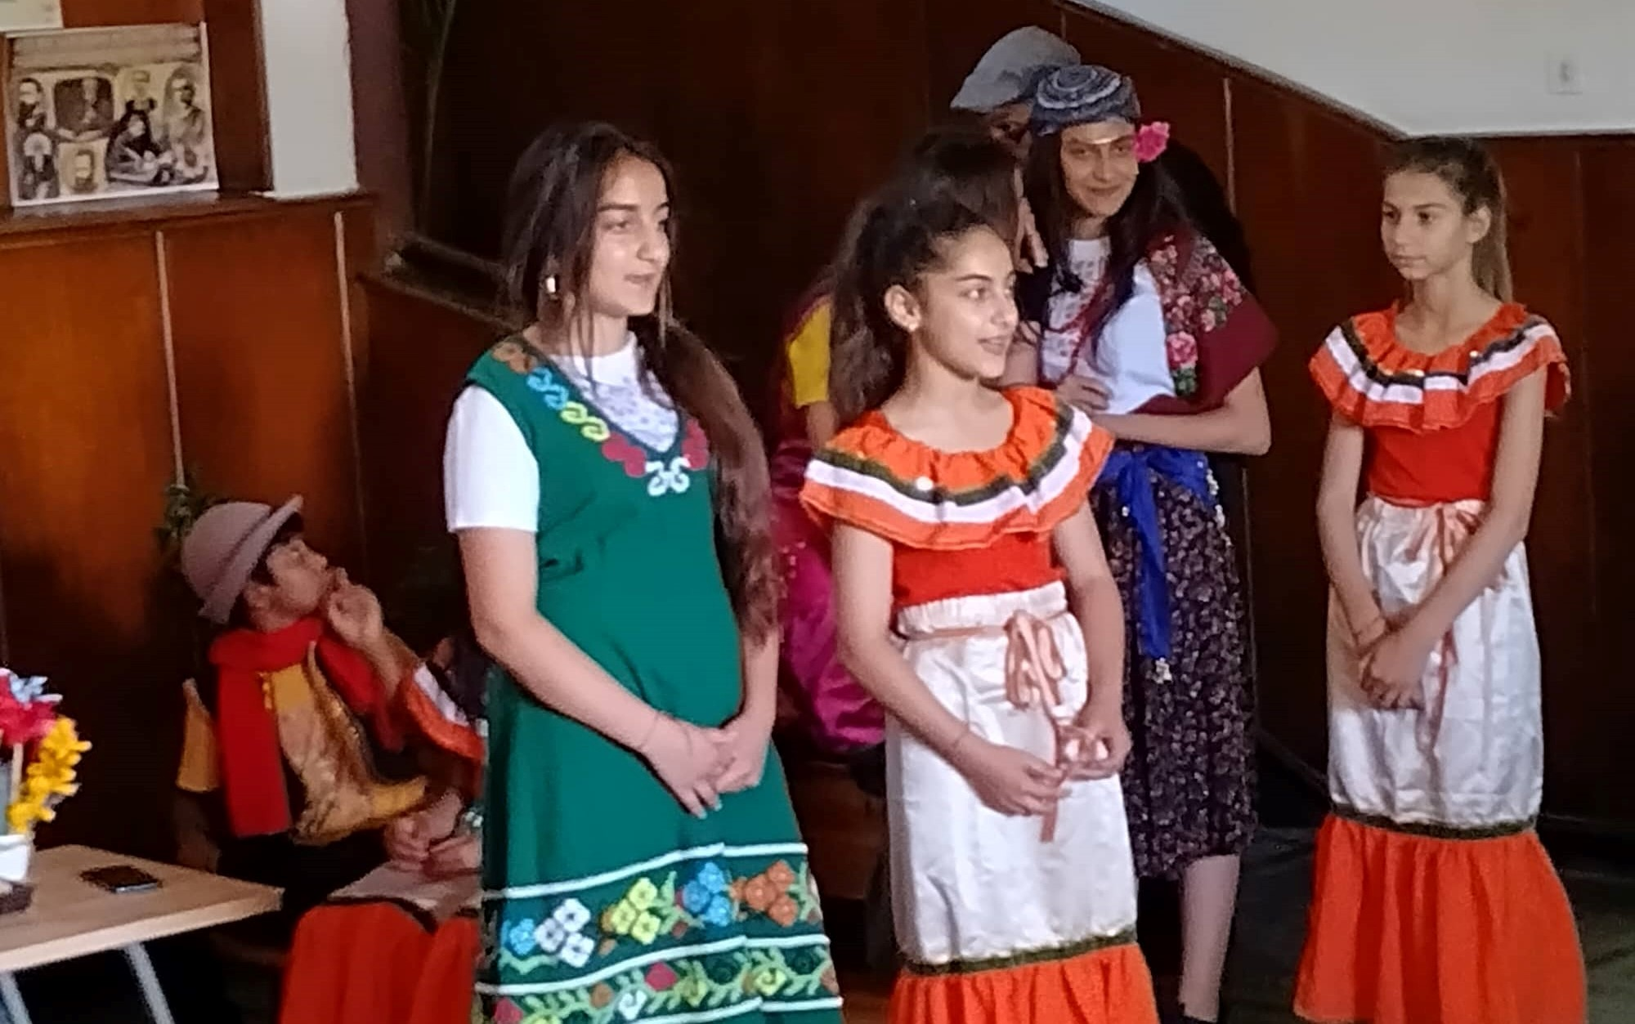



УЧИМ И ПРАЗНУВАМЕ ЗАЕДНО
Традициите в нашето училище

Slide 17






УЧИМ И ПРАЗНУВАМЕ ЗАЕДНО
Традициите в нашето училище
Трети март
Поклон пред Апостола

Slide 18





УЧИМ И ПРАЗНУВАМЕ ЗАЕДНО
Традициите в нашето училище

Slide 19




Обучение на педагогически специалисти по проект „Заедно живеем, учим и творим“, договор № БС33.23-2-018/ 22.08.2024 г. по конкурсна процедура 33.23-2024 на ЦОИДУЕМ, Дейност 1

